Slide 1
地方综合年鉴
单一性条目的编纂要点
及问题对策
盐城市地方志办公室
王海燕

Slide 2
一、单一性条目与综合性条目的关系
二、单一性条目主要类型及构成要素
目 录
三、单一性条目选题选材及撰写原则
四、单一性条目常见问题及提升对策

Slide 3
一、 单一性条目与综合性
条目的关系

Slide 4
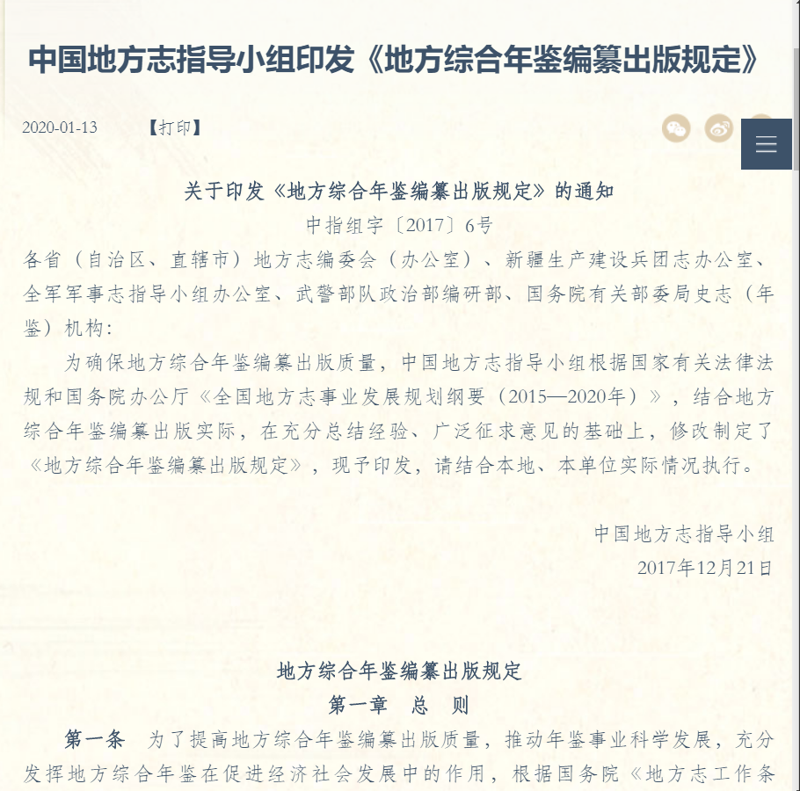
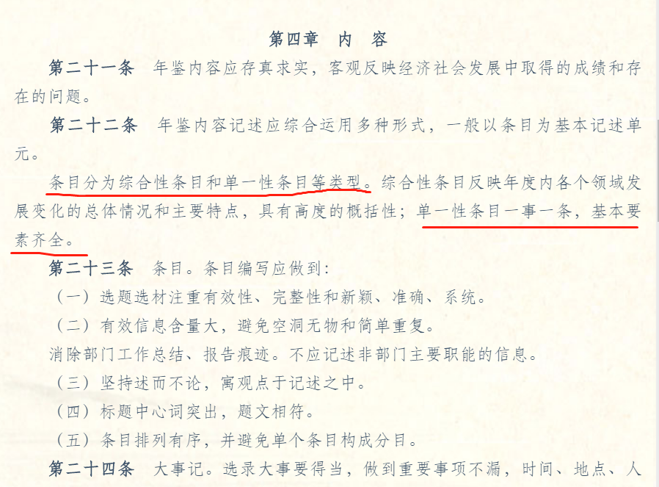
有章可循

Slide 5
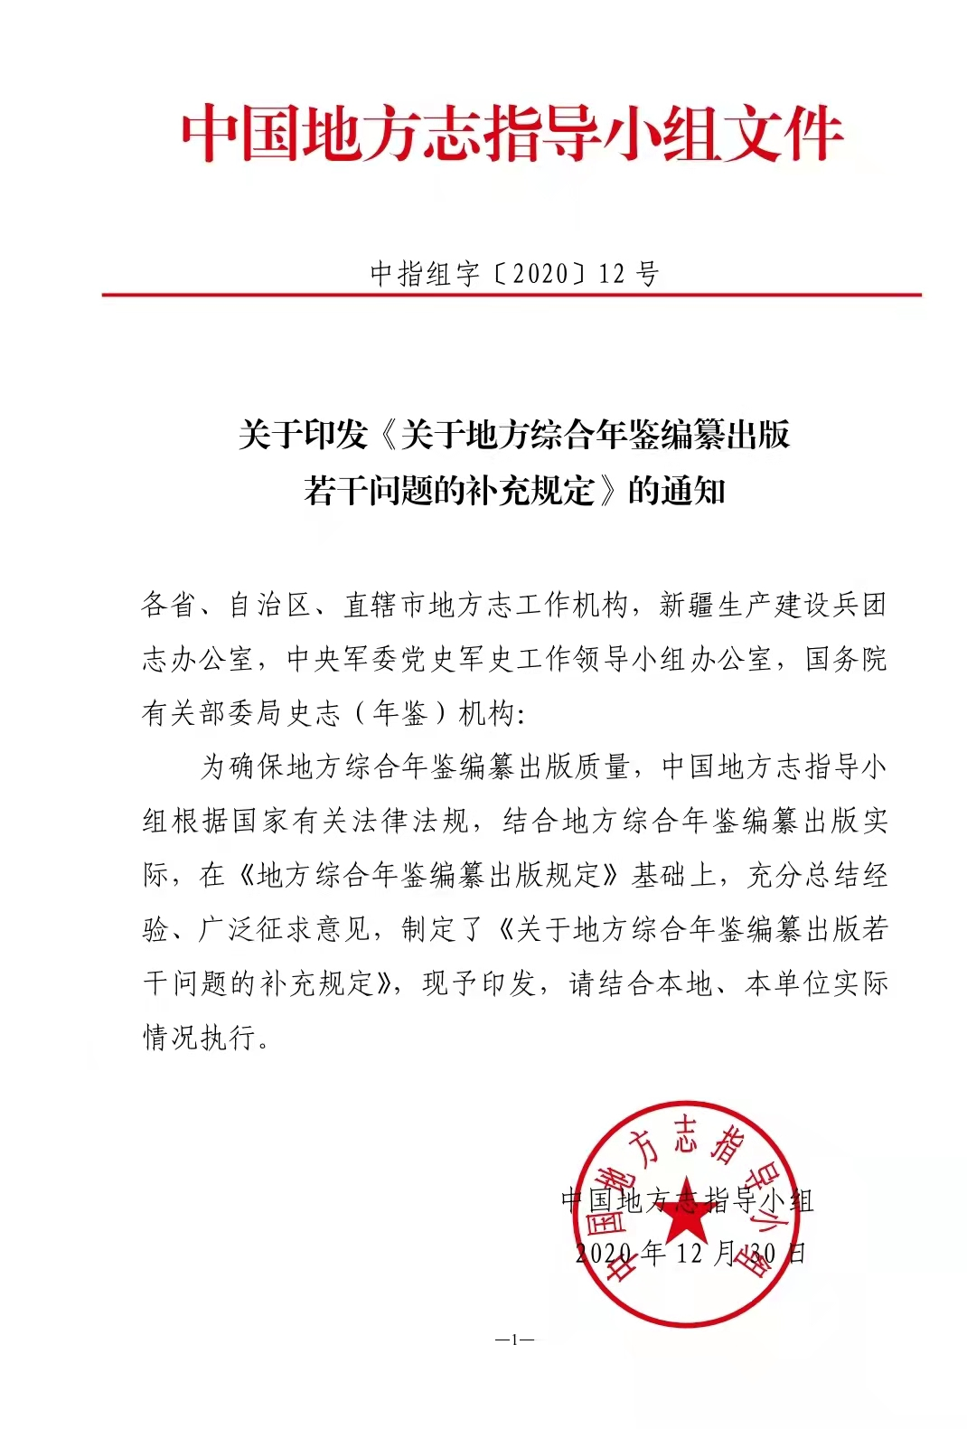
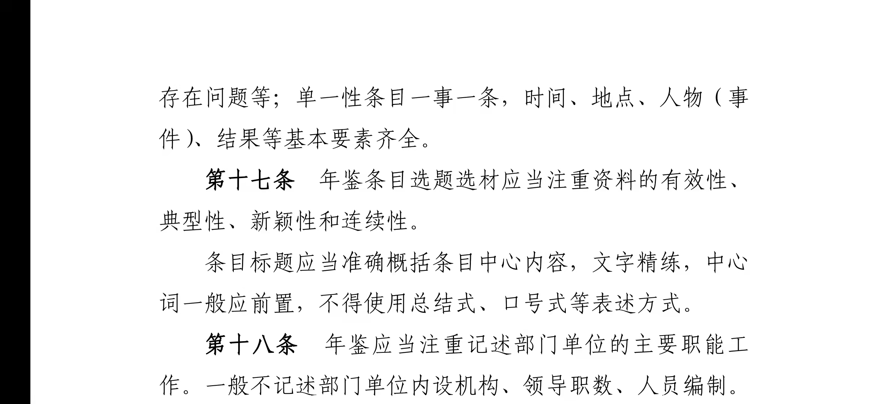

Slide 6
（一）单一性条目的概念
单一性条目，也称典型性条目，是相对于综合性条目而言的。它是从微观层面记述某个领域、部门、行业、区域年度发生的某一具体事件、事物和人物的信息实体，记述对象明确，主题突出，选材讲究新颖，是年鉴内容逐年更新的主体。单一性条目的功能和作用就是为读者提供年度大事、要事、特事和新事，反映社会发展的亮点和热点，体现实实在在、有触感有温度的发展变化，给读者提供具象的“点”的信息，较之综合条目更具张力。

Slide 7
（二）单一性条目的特点
一是选题选材的专一性。着重记述具体的人、事、物，机构、产品、成果、工程、会议等，其主体、内容乃至条目的标题都具有很强的专一性、排他性。一个条目只记述一个特定对象，不涉及与主题无关的其他内容。

Slide 8
二是内容记述的完整性。条目完整记述事物（件）发生的时间、地点和事主，以及事物发生的起因、过程、结果等具体情况，即何人、何时、何地、何事、何因、何果等要素，不可或缺。通过提供客观的事实情况和数据，给人以确切的信息依据，而不是像综合性条目那样高度概况、宏观记述。
三是条目内容的新颖性。条目是以年度内的大事要闻等动态信息为主要记述对象，是年鉴内容逐年更新的主体，从标题到内容都要求新颖，也被称为年度特色条目。

Slide 9
（三）单一性条目与综合性条目的逻辑关系
综合性条目：全、密、高、深, 偏重于总论、汇集、
概括意义, 需要总揽全局、兼顾各方。
深，基本数据、位次、占比等信息。
单一性条目：大、要、新、特, 偏重于典型、实例、
样本意义, 无须着眼全局、关照整体。
综合性条目：高度概括，是年鉴的“复合细胞”
单一性条目：一事一条，是年鉴的“单体细胞”
综合性条目：站位高、起点高, 概括要求高。
单一性条目：要义是时间、地点、主体、过程、结果、
成效等要素齐全, “麻雀虽小, 五脏俱全”。

Slide 10
两者的逻辑关系:
总与分的关系。综合性条目提纲挈领, 兼顾整体平衡, 不作细节描述和展开。单一性条目可作专题展开，与综合性条目相互参见, 详略得当、优势互补, 系统体现整体效应。
横与纵的关系。综合性条目强调全面,担负宏观、整体上的责任。单一性条目体现精专,就事论事。综合性条目是广角镜头，单一性条目是特写镜头。

Slide 11
面与点的关系。综合性条目里的重要内容, 需要以单一性条目的形式进行进一步展现;若干单一性条目组合, 勾勒出综合性条目的经纬和概貌。单一性条目是以上年度有记载价值的单个事物为内容，是反映某一“点”的具体情况。
呼与应的关系。依据各自的定位和职责, 两类条目合理分工, 在年鉴中呈现出共存互联、有同有分的格局。避免交叉重复。

Slide 12
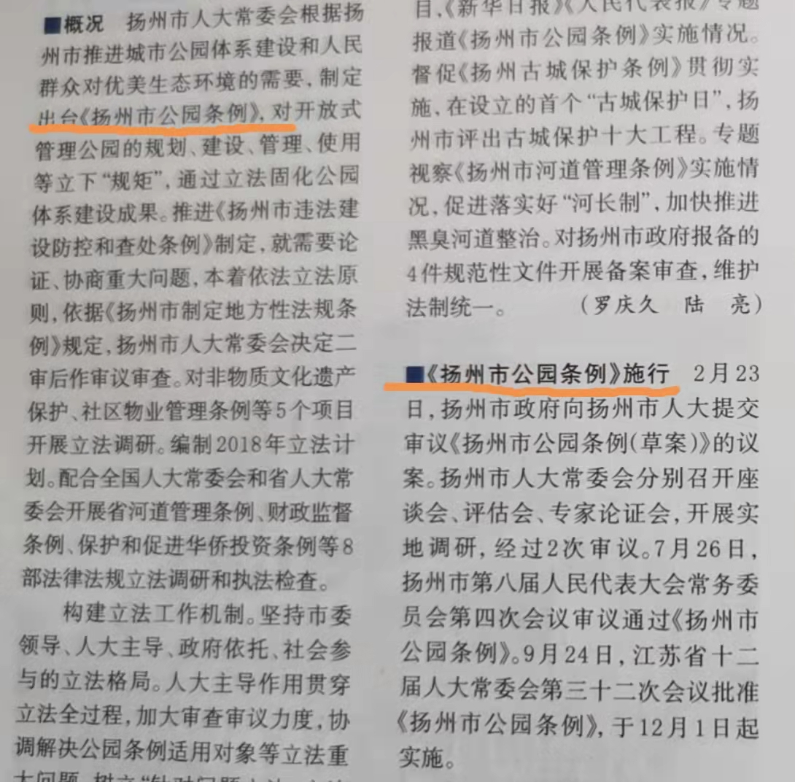
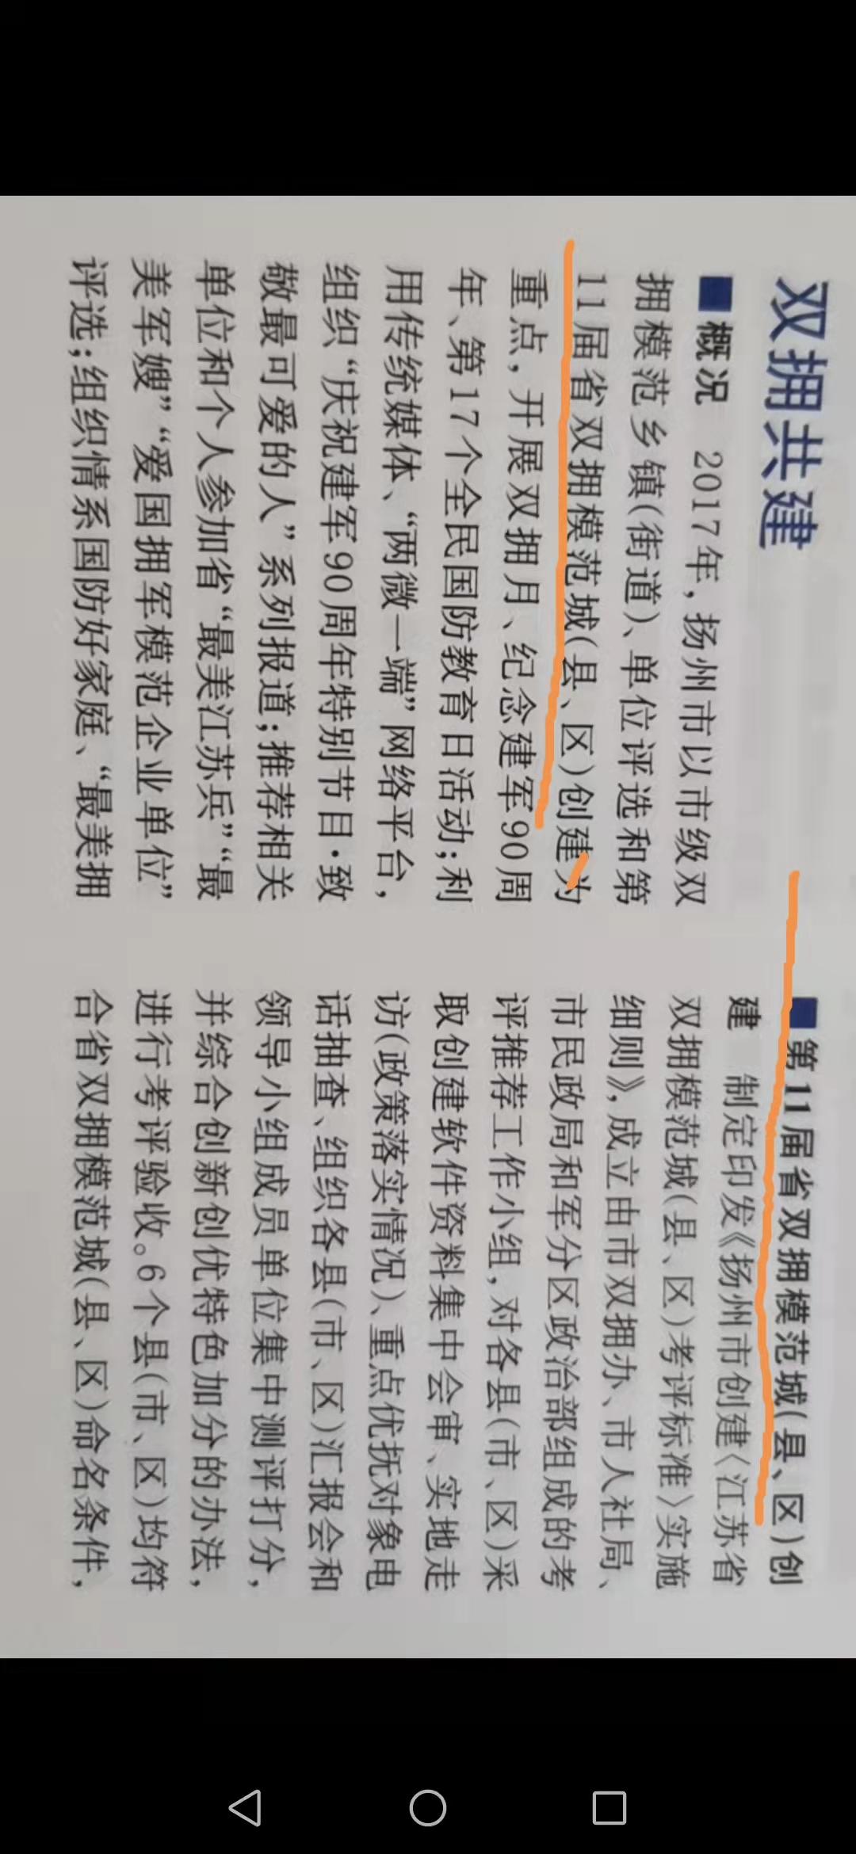
总与分的关系

Slide 13
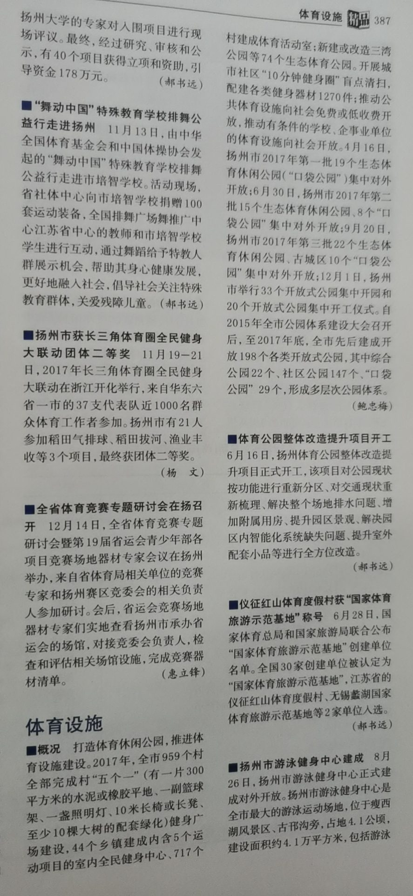
面与点的关系
体育设施概况中写到‘五个一’健身广场建设”
◎体育公园整体改造提升项目开工
◎仪征红山体育度假村获国家体育旅游示范基地称号
◎扬州市游泳健身中心建成。

Slide 14
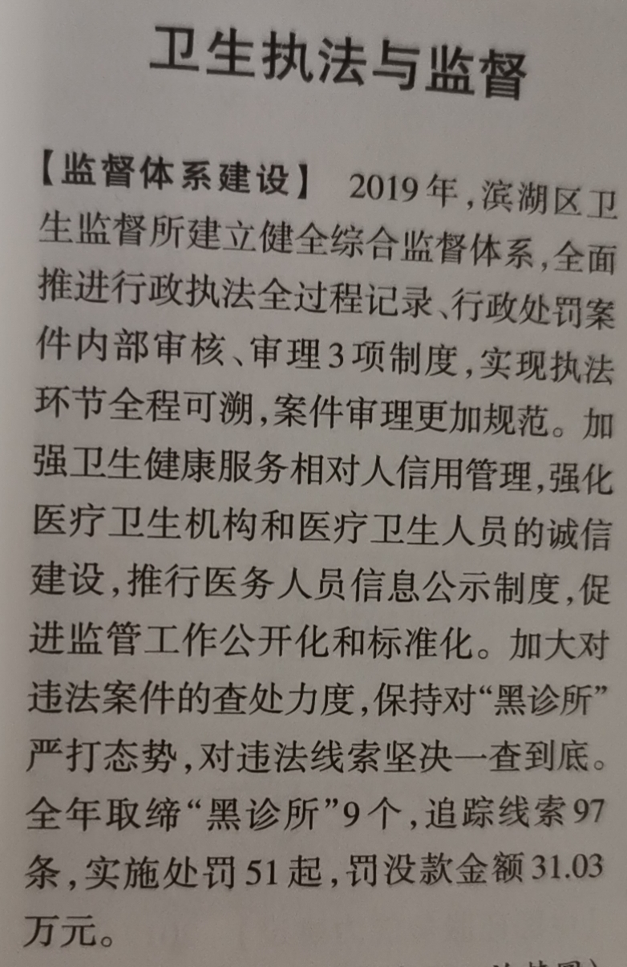
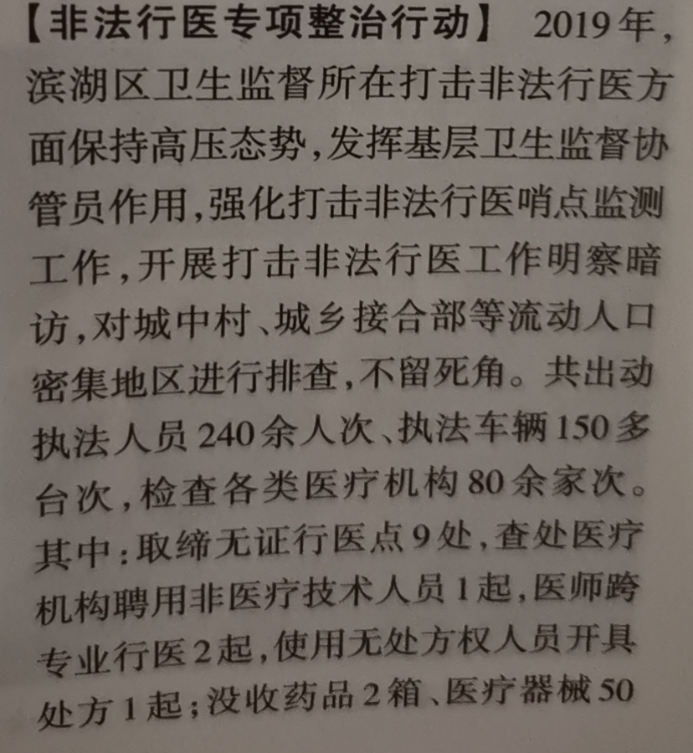
呼与应的关系
综合记事条目中常规条目和单一性记事条目的呼应。“加大对违法案件的查处力度”

Slide 15
二、单一性条目的主要类型及构成要素

Slide 16
单一性条目涉及的范围很广，大致可以分为十二类。
（一）政策规划法规类条目。主要包括重要政策、重大决策，行业规划、产业规划，法律法规出台等，要素有背景、时间、名称、出台政策的主体、主要内容及其意义，执行情况，至年末产生的影响和效果等，以内容概括为重点。如“《无锡市文明行为促进条例》实施”“民营企业融资会诊帮扶机制”（《无锡年鉴2020》）“《关于精准做好建档立卡低收入人口兜底保障脱贫工作的实施意见》印发实施”“现代海洋经济功能区总体规划编制完成”（《盐城年鉴2020》）“《泰州市住宅物业管理条例》出台”“《关于促进建筑业高质量发展的实施意见》出台”“《江苏省电力条例》在泰州率先落地”（《泰州年鉴2021》）。

Slide 17
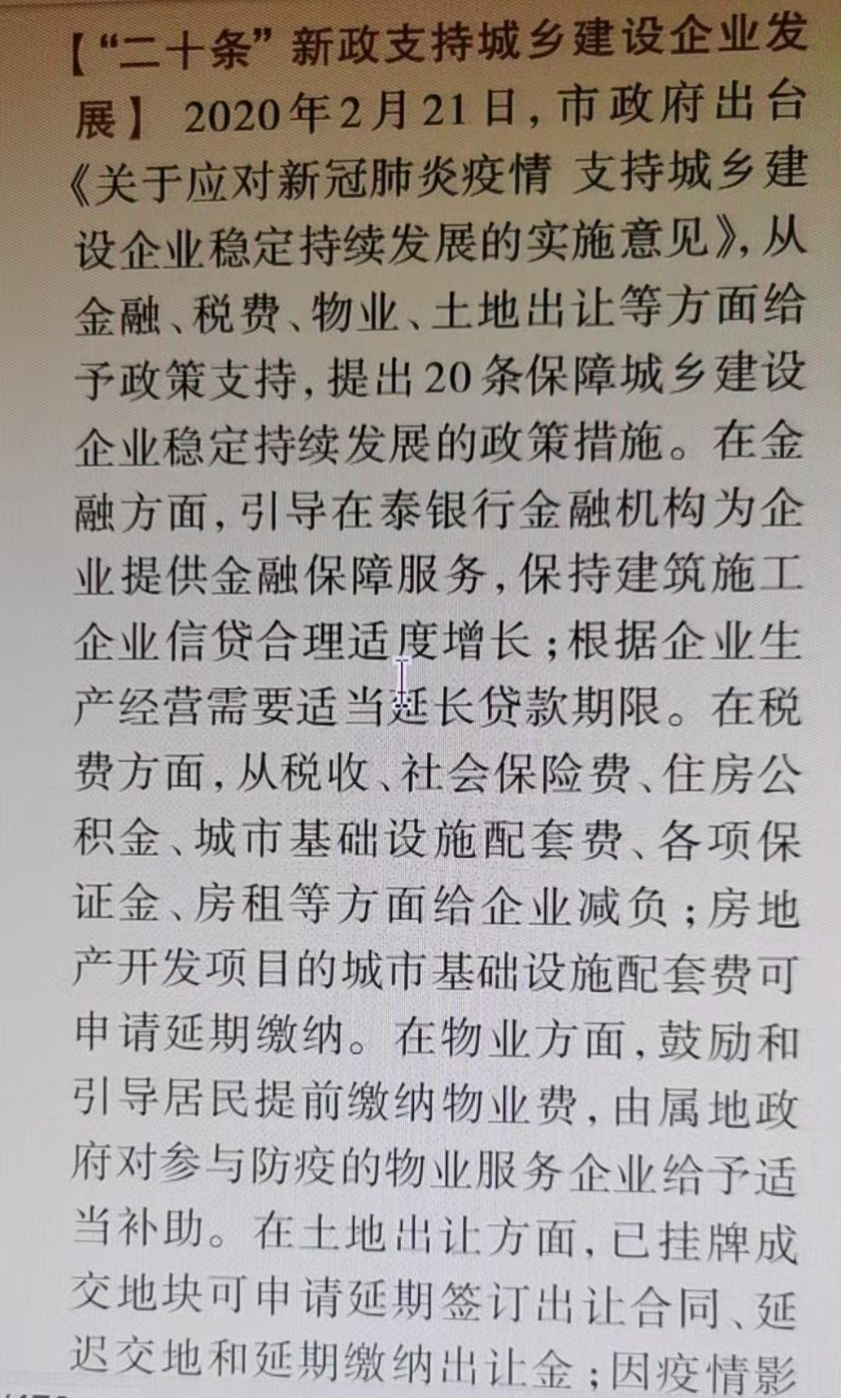
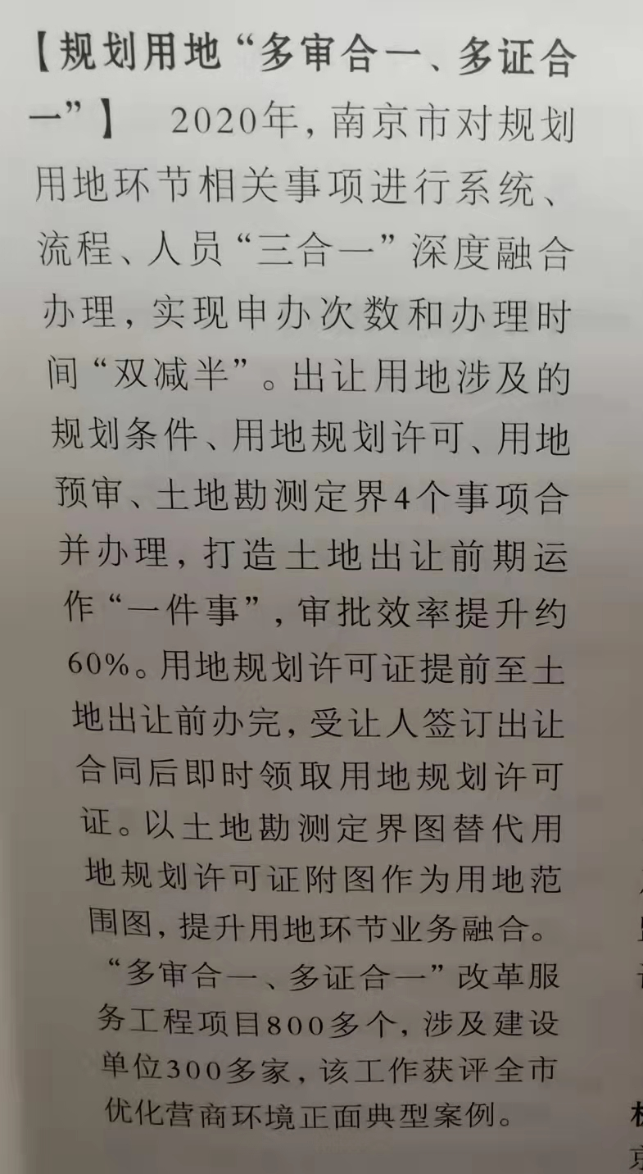
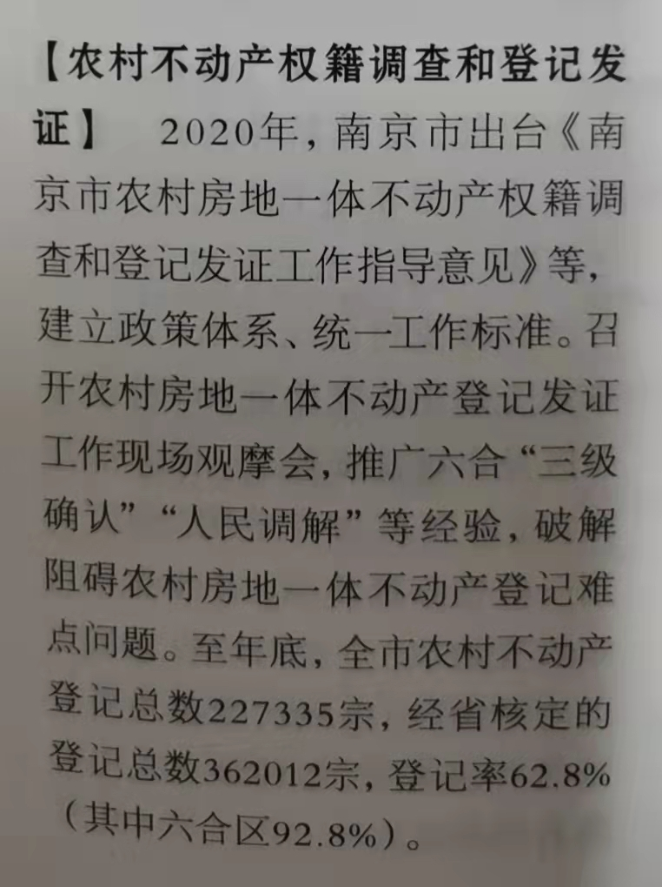
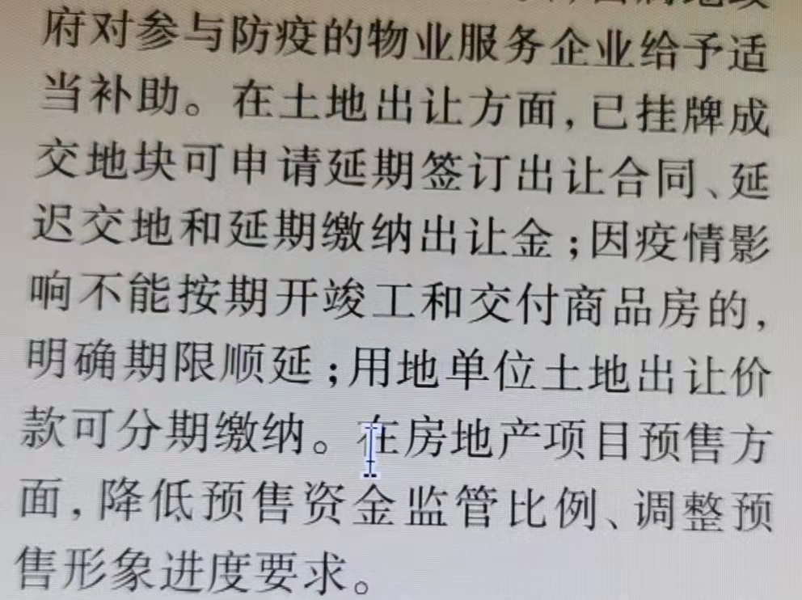

Slide 18
（二）机构改革类条目。主要包括机构成立的背景、时间、地点、机构的职能与作用，重点介绍机构的职能和作用。如“市级党政机构组建成立”（《无锡年鉴2020》）
（三）会议类条目。主要包括会议的起止时间、地点、举办单位，与会者身份和人数，会议主题、决议部署、决定、会议成效和影响等，重点介绍会议的主要内容和效果。如“市委十二届八次全体会议”“市政府全体（扩大）会议”“提案办理协商会议”（某市级年鉴），“第二届江苏发展暨首届全球苏商大会”“全省2019年度高质量发展总结表彰大会”“交通强省暨现代综合交通运输体系建设推进会议”等（《江苏年鉴2020》）。

Slide 19
（四）活动类条目。主要包括调研、研讨、赛事、培训、节庆、展览等。要素有活动名称，开展时间、地点和范围，举办单位，活动内容，参加人员和人数，活动效果与影响等。如“全省县（市、区）委书记政治能力建设专题培训班”（《江苏年鉴2020》），“第二届江南文脉论坛”“扬州市返乡下乡人员创业创新大赛”（《扬州年鉴2020》）“盐城非物质文化遗产精品展在香港展出”“‘产业强市、生态立市、富民兴市’建言献策活动”（《盐城年鉴2020》）“2020寻味泰州”水城蟹乡美食旅游季”
“‘寻味泰州 吃货登场’百日美食促销节”等。
（五）工程项目类条目。主要包括工程项目简要背景、项目名称和主题、开工时间、竣工时间、地点、规模、经济效益和社会效益，重点记述其规模和成效。“江苏省煤炭物流靖江基地项目二期工程开工”。（《泰州年鉴2021》）

Slide 20
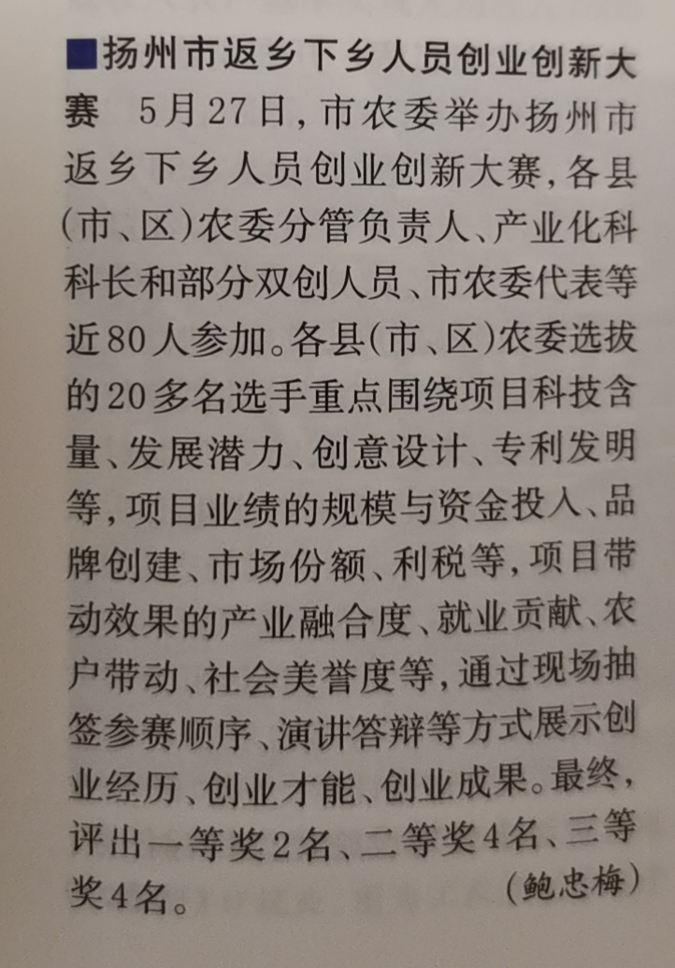
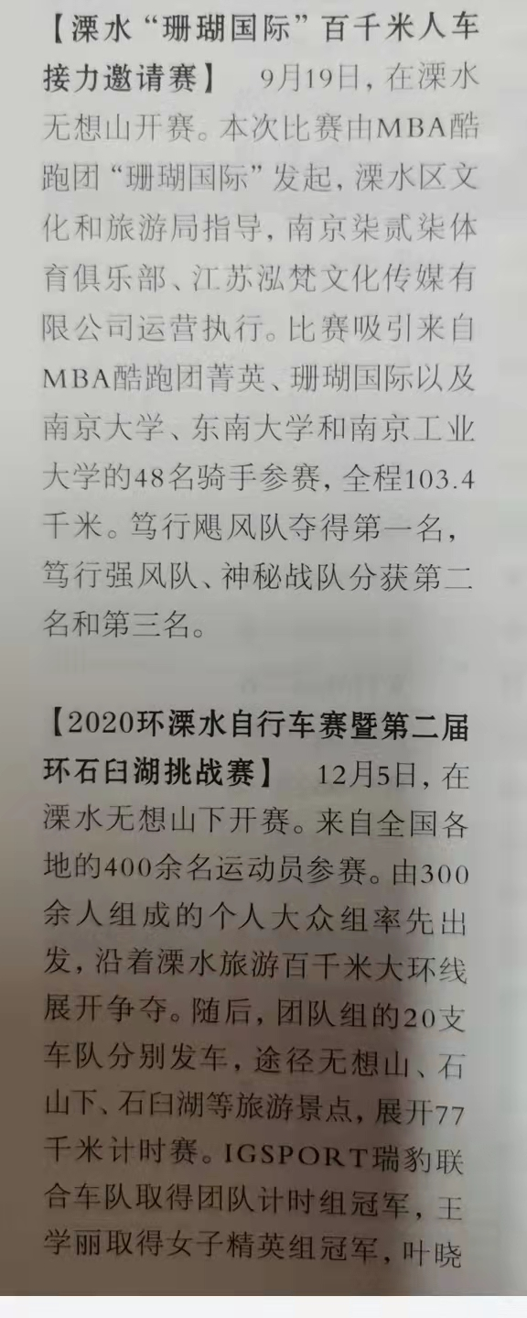
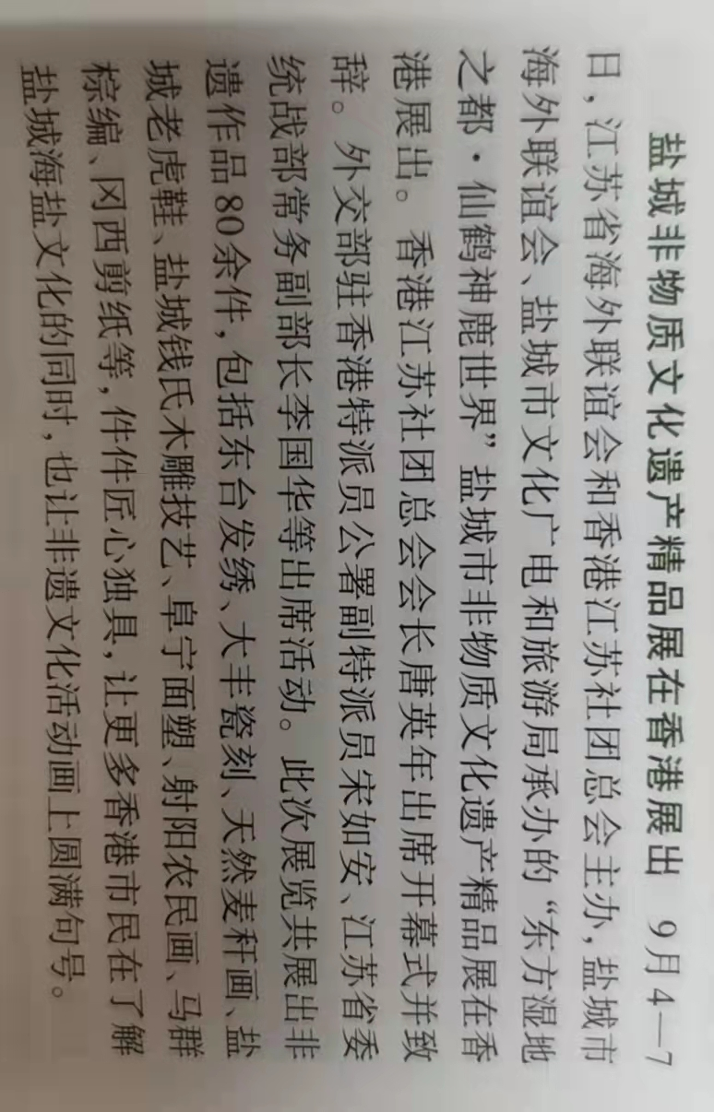
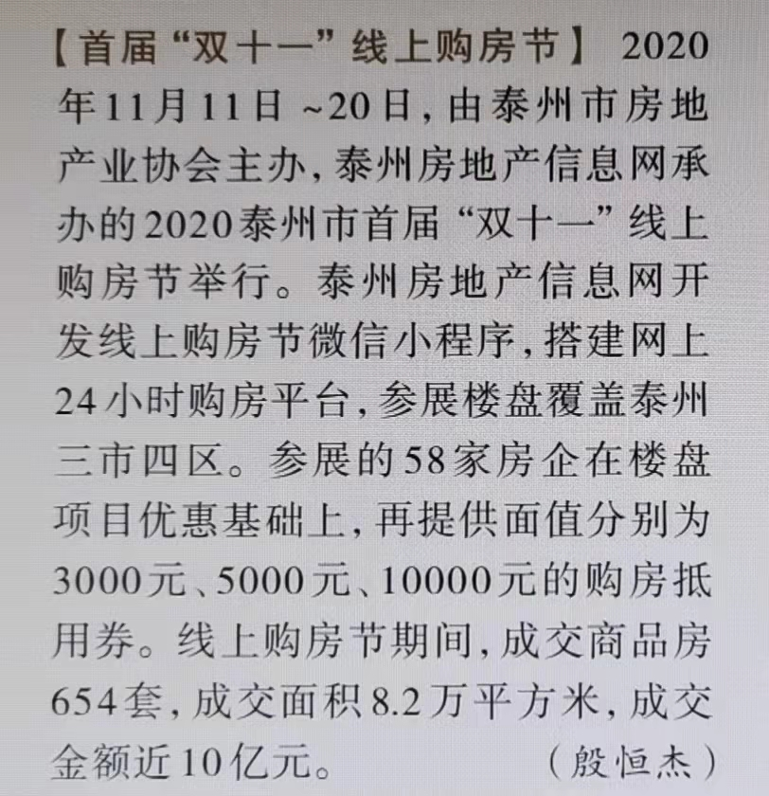

Slide 21
（六）科研成果类条目。主要包括参与科研的人员，科研开展的主要过程，完成时间及地点，重点介绍成果的学术价值和经济、社会价值。
（七）行业创新类条目。主要包括新经验、新成就、新发明、新产品、新趋势、新贡献、新问题等。要素有名称、时间、创新主体、研发单位、研发原理、具体数据与事实、成果的主要特点、产生的影响，着重运用具体数据展现成果的竞争力和优势。

Slide 22
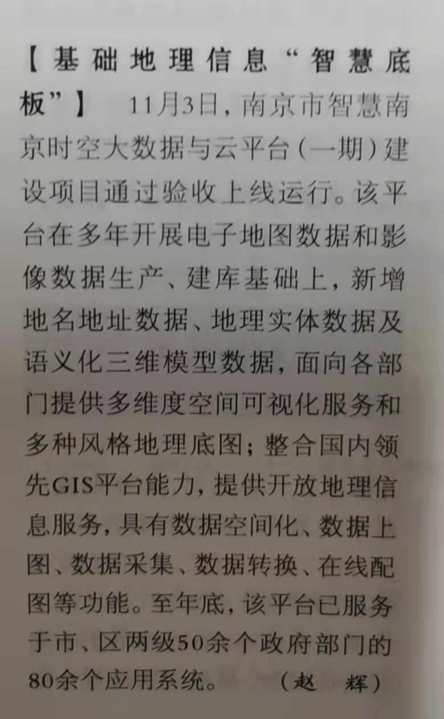
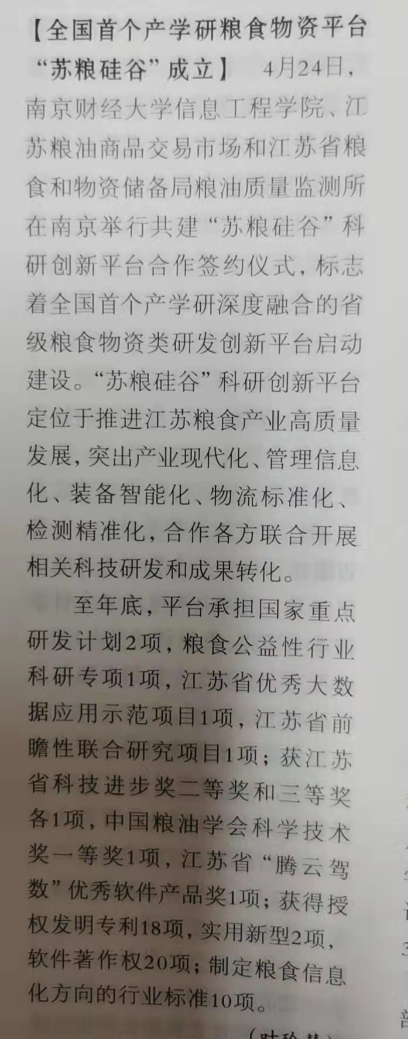
改革新举措条目

Slide 23
（八）荣誉表彰类条目。要求写荣誉名称、授予时间、单位、表彰内容等。着重记述表彰内容和表彰缘由，避免写表彰过程。如“农村经济作物废弃物高值化利用技术项目获省科技奖一等奖”“阜宁县金沙湖被评为江苏省首批生态样板河湖”（《盐城年鉴2020》）。“靖江中山杉入选‘黄河流域生态治理十大树种’”“兴化香葱入选首批受欧盟保护的中国地理标志产品”（《泰州年鉴2021》）

Slide 24
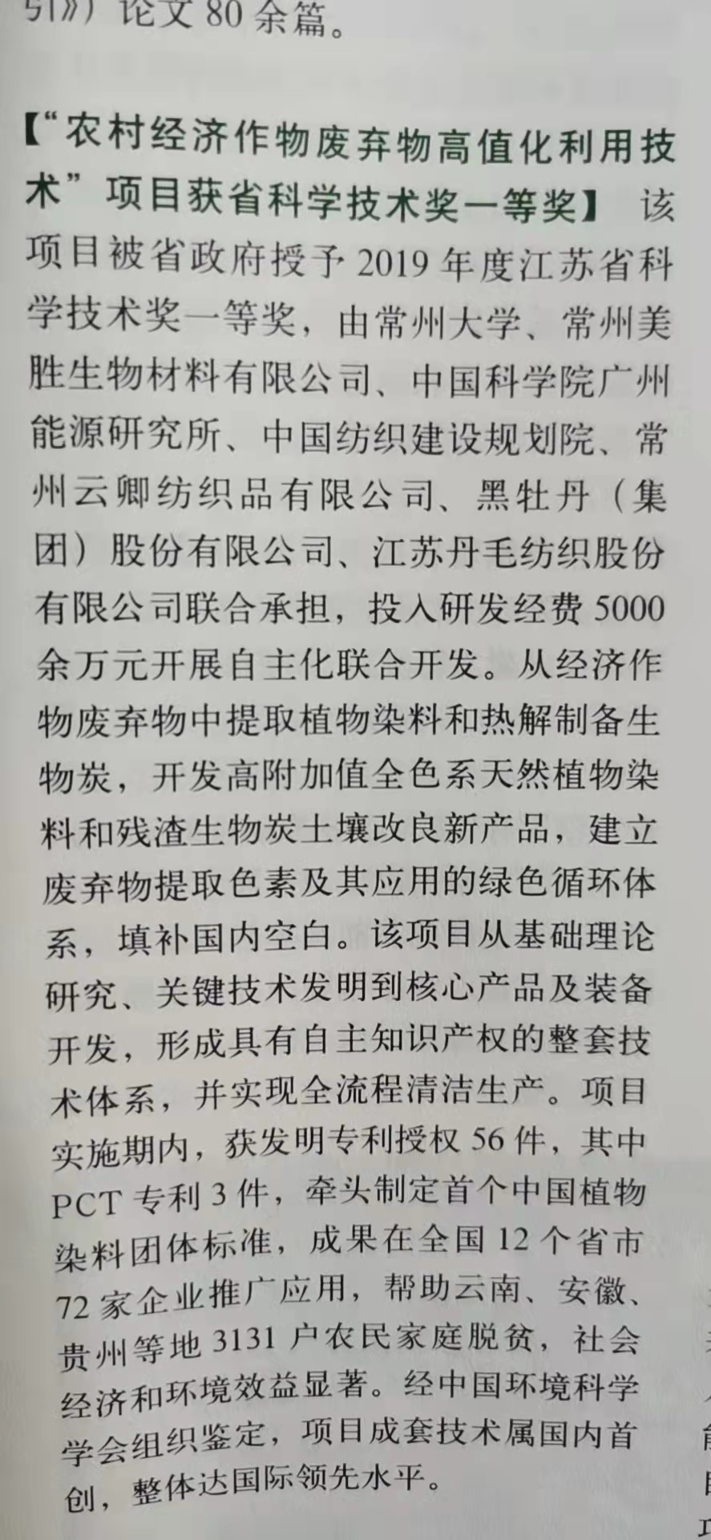
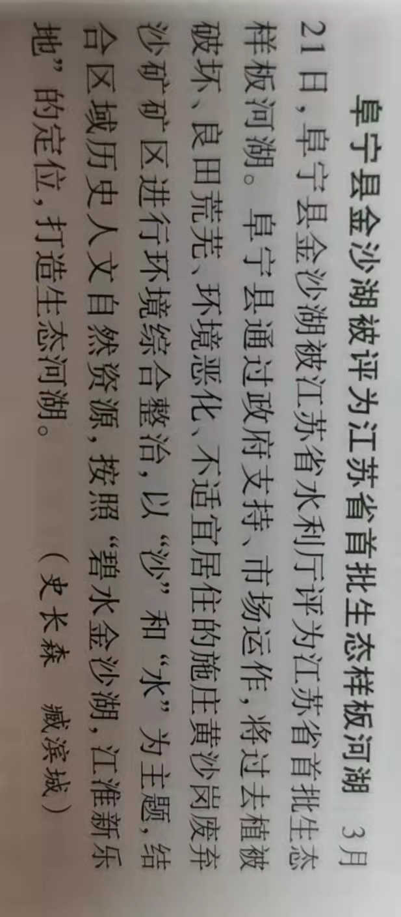

Slide 25
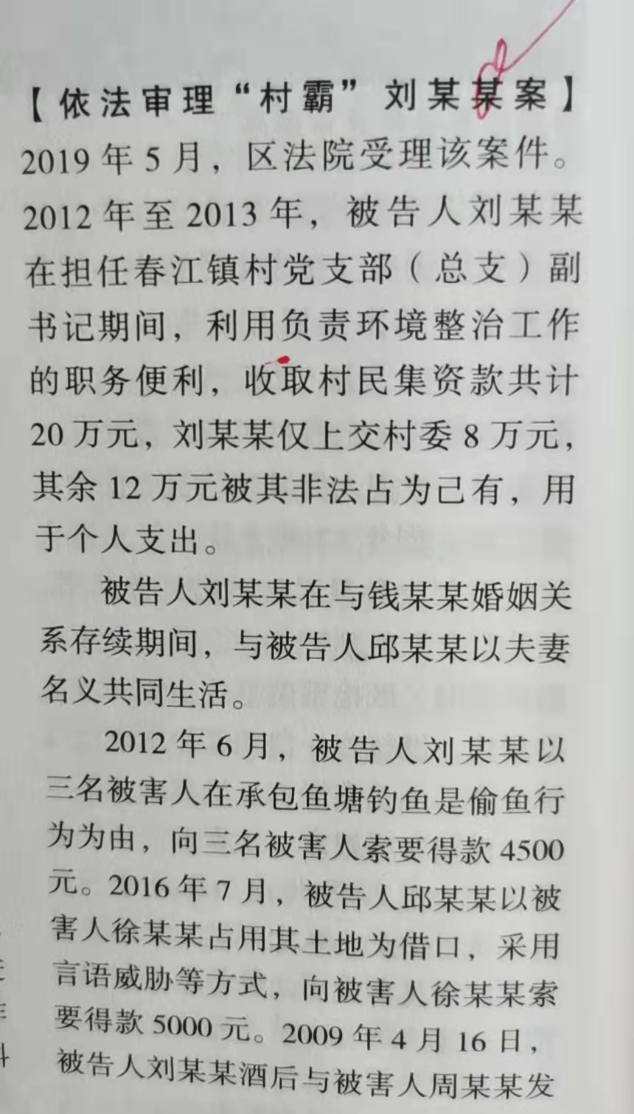
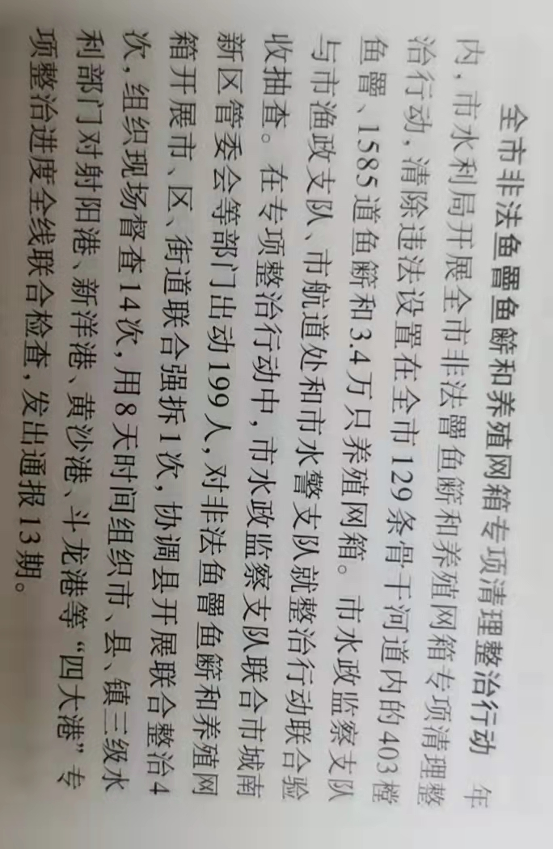
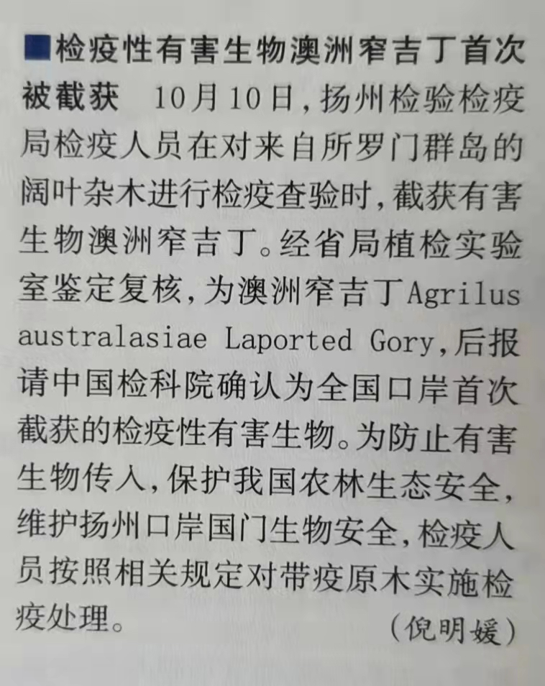
（九）典型案例类条目。内容要素包括案例发生时间、具体事实及审理结果。“全市非法鱼罾鱼簖和养殖网箱专项清理整治行动”（《盐城年鉴2020》）

Slide 26
（十）突发事件类条目。内容要素包括事件发生的时间、地点、事件的性质和具体情况，产生的影响，采取的应对措施及处理结果。如重大交通事故、突发疫情、食品安全事故等。如根据【非洲猪瘟防控】条目可提炼出的单一特色条目【某猪业公司建成国家级非洲猪瘟无疫小区】

Slide 27
(十一）异常自然灾害类条目。内容要素包括发生的时间、地点、具体情况，以及产生的原因与影响。如“6.23盐城特大龙卷风冰雹灾害发生”。
（十二）人物条目。一是分散在各类目中，以叙事为主，以事系人，内容要素包括事主、时间、地点、经过、原因和结果。二是人物类目下设模范人物、新闻人物、逝世人物等分目中人物条目，以人系事，内容要素包括姓名、所在单位、职务或职称、性别（只注明女性）、民族（只注明少数民族）、出生年月或生卒年月、籍贯、主要学历和经历、主要业绩或事迹。

Slide 28
三、 单一性条目选题选材
及撰写原则

Slide 29
（一） 单一性条目选题选材的原则
●总的原则：
第一，遵循编辑说明中的编纂指导思想，牢记根本遵循。
第二，反映党委政府的中心工作，具有宏观思维和开阔视野。
抬高站位，跳出部门框限。
第三，摒弃个人感情色彩和猎奇心态。记载热点而非“卖点”。第四，体现时代特点、地域特色、部门特色、年度特色以及具有存史、资政价值的信息资料。

Slide 30
●具体原则：
1.“大、要、新、特、热、专”事入手
2.“大事、要事不漏,小事、琐事不凑”
3.“新事、特事必录，热门话题、专业特色兼收”

Slide 31
1.着眼“大”和“要”
以有限的篇幅重点反映社会事物本质和发展主流，对社会事物发展进程有重大影响，意义深远的事，有所取舍，分清主次。首选资料抓住党和政府的中心工作，各部门（单位）、各行业、各领域的主要职能工作，以及重大成就、重点工程、重要经验、重要人物、重要成果、重大奖励、重大事件等。

Slide 32
2.聚焦“新”和“特”
新，代表社会事物发展的新阶段、新水平，昭示社会发展方向，具有推广价值的事物。特，是指最能显示社会发展特色，具有鲜明特色和独到之处的事件。新颖性、特色化是年鉴评价内容质量的重要标准。善于捕捉具有首创性、前瞻性、“人无我有”的信息。
3.关注“专”和“热”
主要把握好专业特色、行业特色，民生热点、焦点问题。如产业特色，专业技术特点，住房、教育、医疗、交通、环保等重大民生热点等。

Slide 33
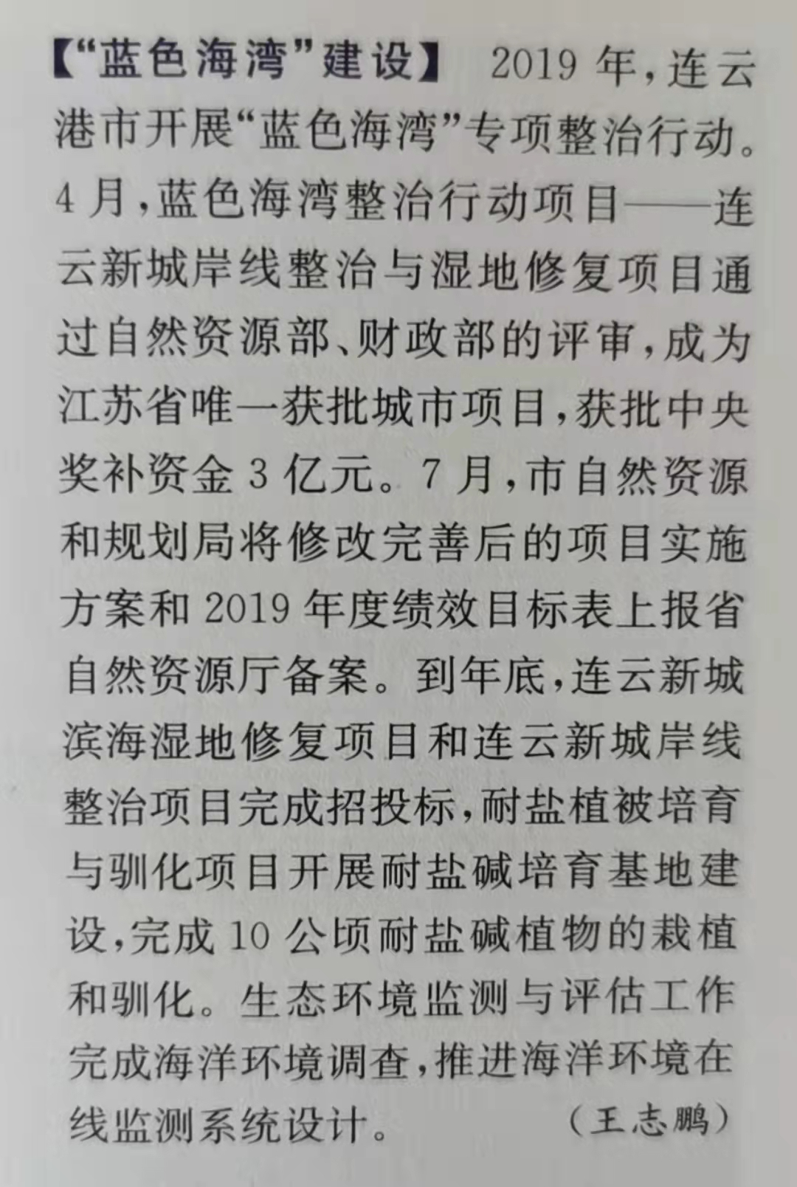
《连云港年鉴（2020）》生态类目海洋生态保护分目下设置【“蓝色海湾”建设】条目介绍蓝色海湾整治项目。条目选题具有鲜明的地域特色。符合“大、要、新、特、专、热”的特点。

Slide 34
（二）单一性条目的资料来源
1.部门供稿。一次二次供稿，甚至多次供稿。重要基础。
2.工作总结。重要的参考资料。
3.专题材料。如会议简报、专项总结、汇报材料、情况通报、调查资料、工程或科研成果的验收报告，当年全市最新课题研究成果等。
4.新闻资料。报纸、电视等新闻媒体的新闻资料，角度新颖，特色鲜明，但具有宣传性，需要与原材料进行比较甄别，提取核心有价的信息资料。
5.统计资料。是最具有说服力的资料。但要注意适当分析比较，增强条目的记述深度。
6.新媒体资料。如党委、政府权威部门的网站、微信公众号。信息更新快，如及时跟进留存，可事半功倍。

Slide 35
（三）单一性条目的撰写原则
单一性条目的撰写包括标题拟题、内容撰写、文字表述三个方面。
（一）单一性条目的标题拟制，要准确、精炼、客观、醒目，具体实在，见事见物，起到“画龙点睛”作用。避免空洞、模糊词语，使用带有主观倾向和感情色彩的褒贬性词语。
（二）单一性条目的内容撰写，要达到一事一条，不兼容其他；要素齐全，忌“残缺不全”，同时避免写成大杂烩。而是完整记述事物的具体情况。
（三）单一性条目的记述风格采用具有纪实性的记述体或说明体。

Slide 36
《地方综合年鉴编纂出版规定》 | 《关于地方综合年鉴编纂出版若干问题 的补充规定》
第二十三条 条目。条目编写应做到： （一）选题选材注重有效性、完整性和新颖、准确、系统。 （二）有效信息含量大，避免空洞无物和简单重复。 消除部门工作总结、报告痕迹。不应记述非部门主要职能的信息。 （三）坚持述而不论，寓观点于记述之中。 （四）标题中心词突出，题文相符。 （五）条目排列有序，并避免单个条目构成分目。 | 第十七条 年鉴条目选题选材应当注重资料的有效性、典型性、新颖性和连续性。 条目标题应当准确概括条目中心内容，文字精练，中心词一般应前置，不得使用总结式、口号式等表述方式。 第十八条 年鉴应当注重记述部门单位的主要职能工作。一般不记述部门单位内设机构、领导职数、人员编制。不记述单位内部机关党建、宣传信息、队伍建设、后勤保障等非主要职能信息。 第十九条 年鉴类目、分目、条目应当编排有序。条目编排一般综合性条目在前，单一性条目在后。

Slide 37
优秀的单一性条目必备以下要求：
主题明确重点突出 选材精当资料典型
标题醒目言简意赅 要素齐全择要深入
文字精炼删繁就简 数据权威纵横可比
表述规范记述严谨 寓评于述短小精悍

Slide 38
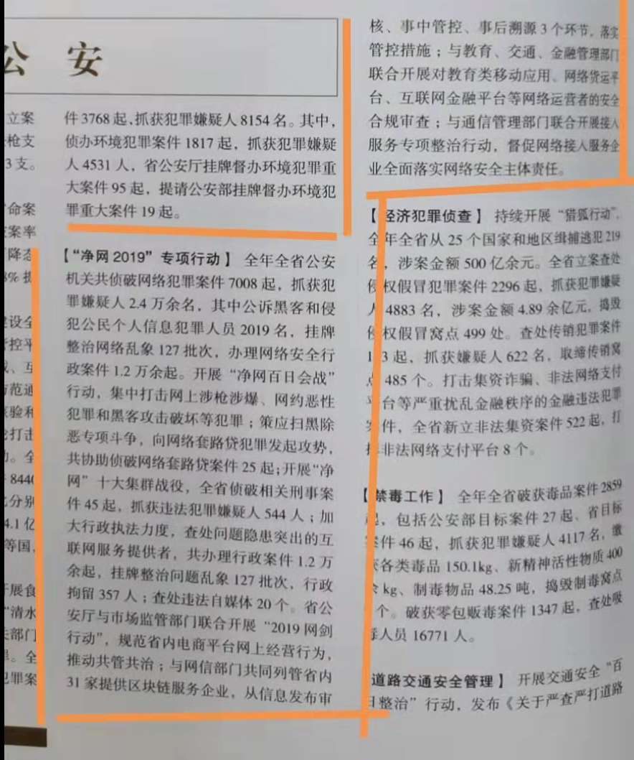
条目点评：《江苏年鉴》公安分目中单一性条目“净网2019专项行动”：
全年全省侦破网络犯罪案件总数、抓获犯罪嫌疑人总数——开展“净网百日会战”行动、开展“净网”十大集群战役、部门联合开展“网剑行动等。

Slide 39
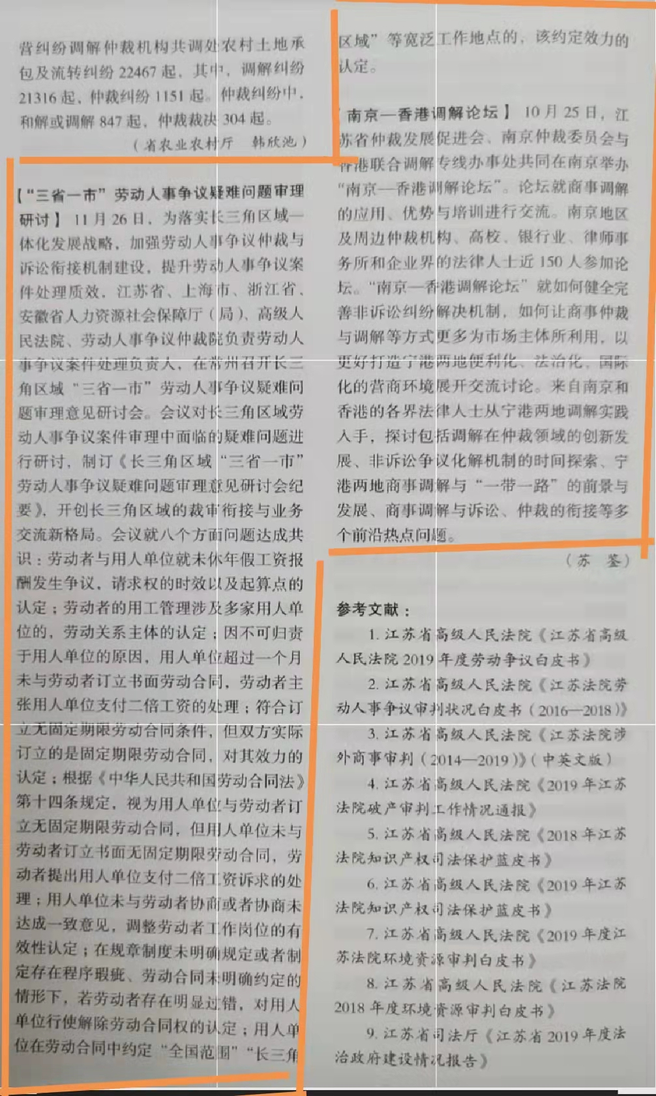
条目点评：《江苏年鉴》公安分目中单一性条目【‘三省一市’劳动人事争议疑难问题审理研讨】：
时间、地点、活动主体、主题、研讨内容、成效。
条目点评：《江苏年鉴》公安分目中单一性条目【南京-香港调解论坛】：
时间、地点、活动主体、规模、论坛主题、热点论题、成效。

Slide 40
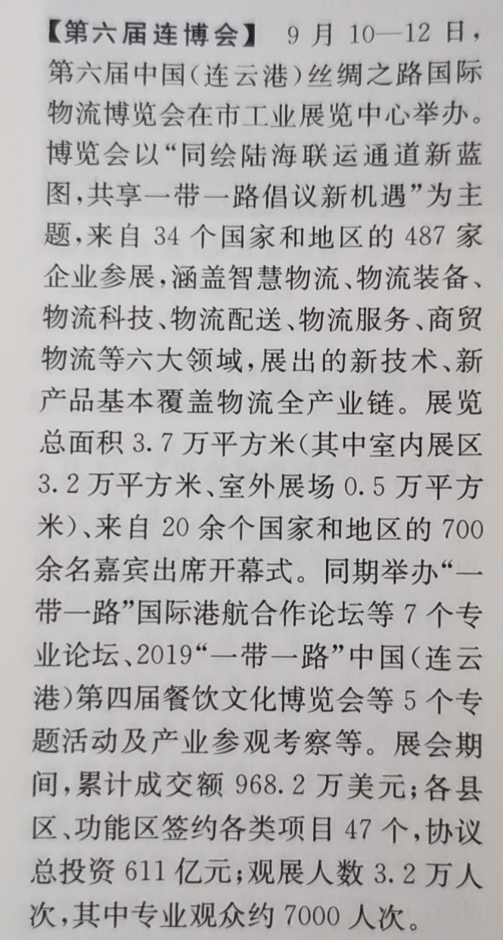
条目点评： 时间、地点、主题、参展企业数量、行业覆盖面、展览面积、会议规模、连博会主题活动、成交额、签约项目数等。（《连云港年鉴》）

Slide 41
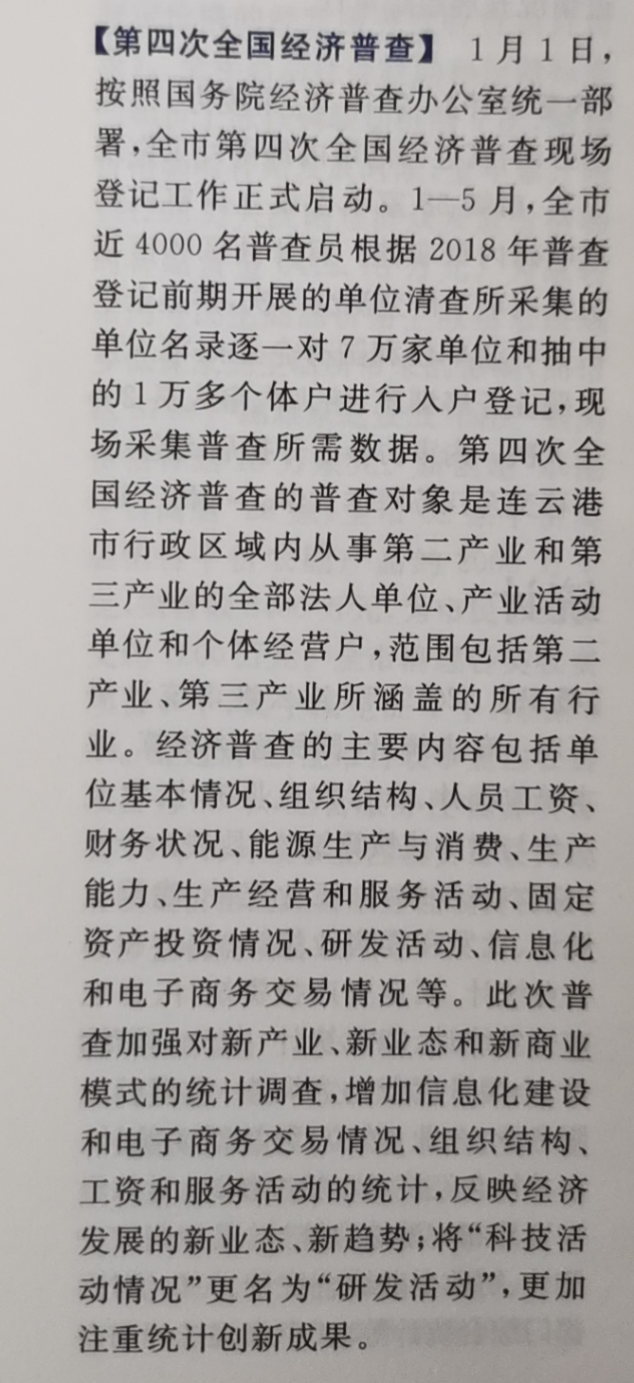
条目点评：时间、背景依据、主题内容、普查对象及内容、普查重点、达成目标和结果

Slide 42
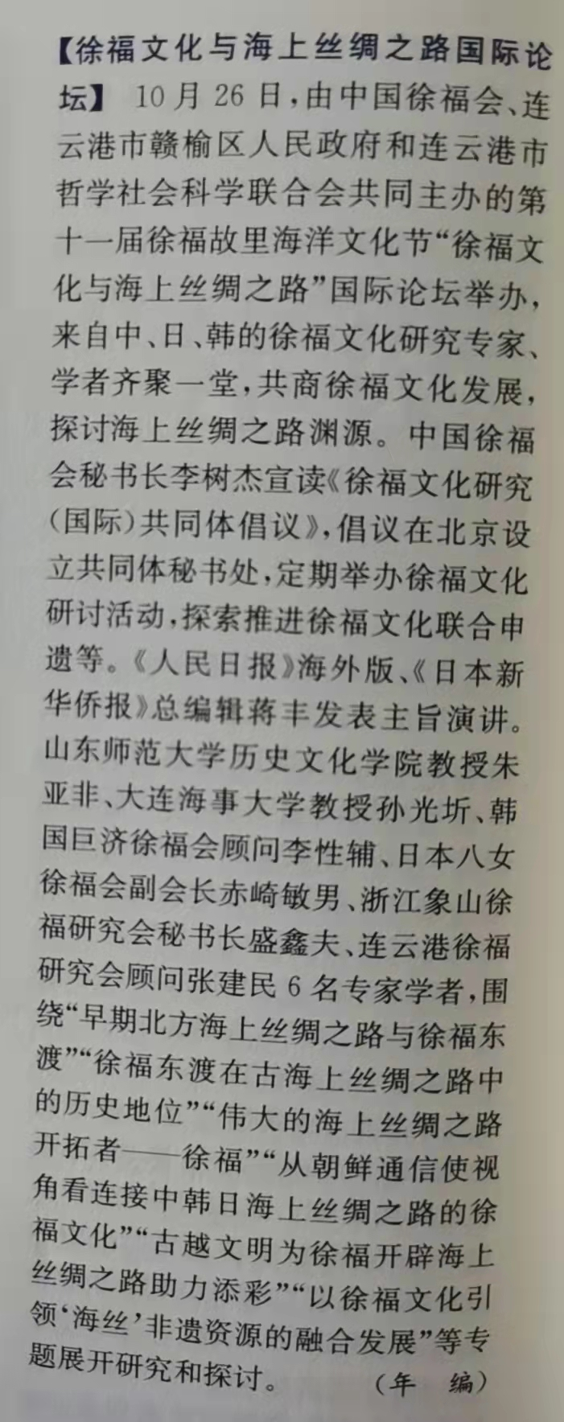
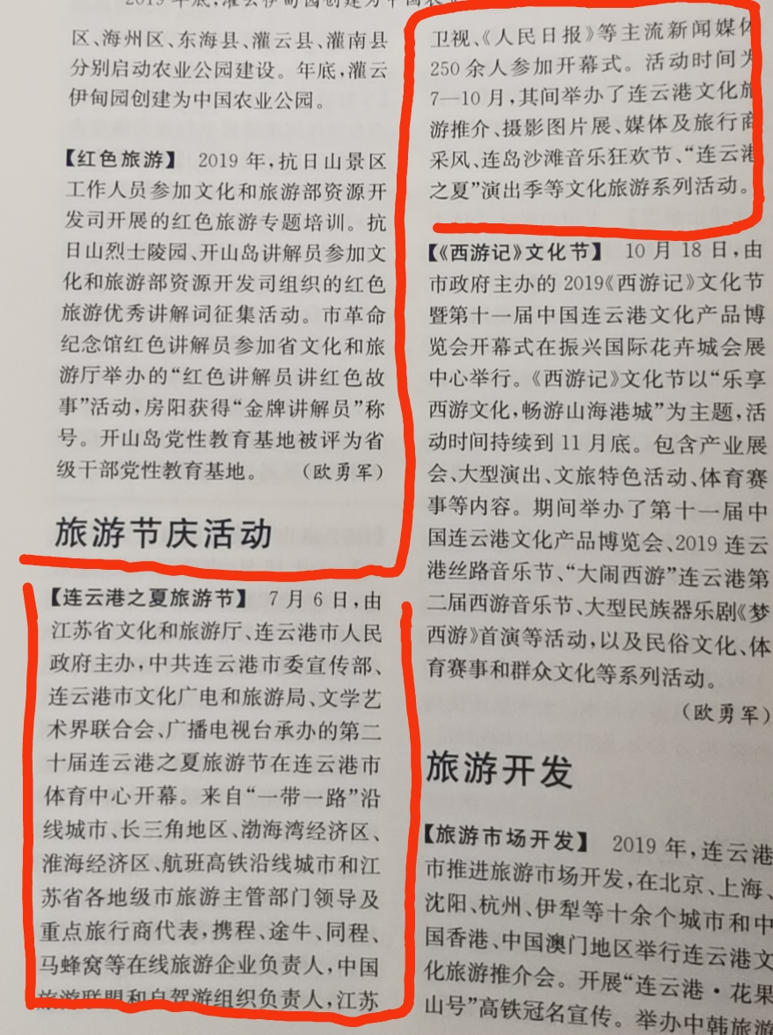
条目点评：
时间、主办方、论坛主题、倡议内容、主旨演讲，论坛的规格与层次通过主办方和专家的身份及主题自然显现。

Slide 43
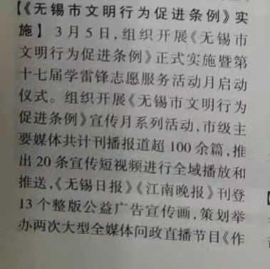
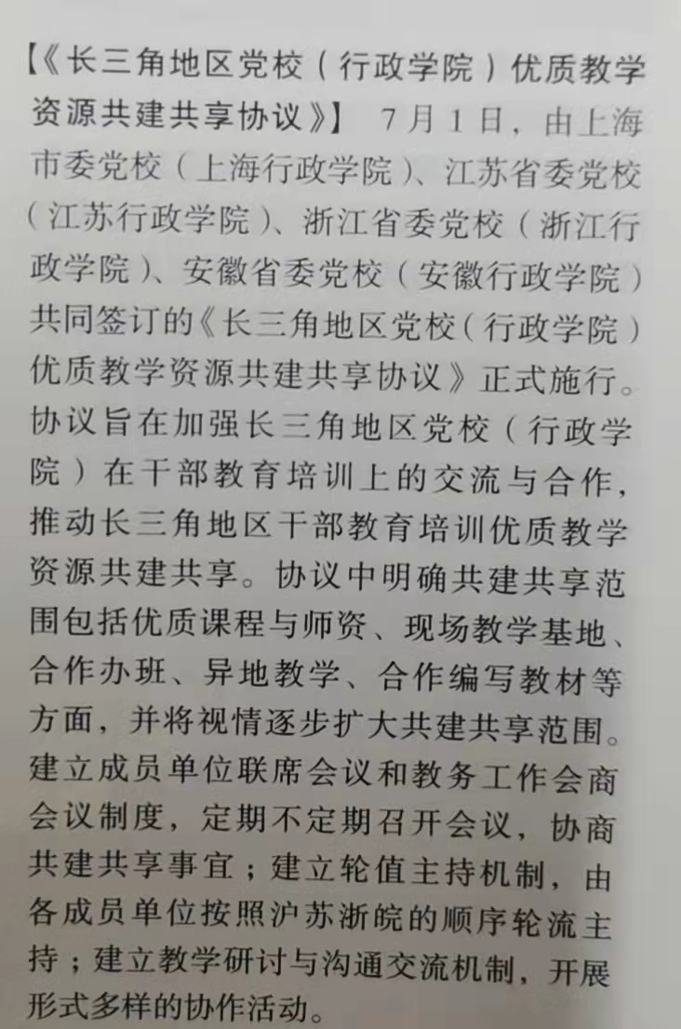
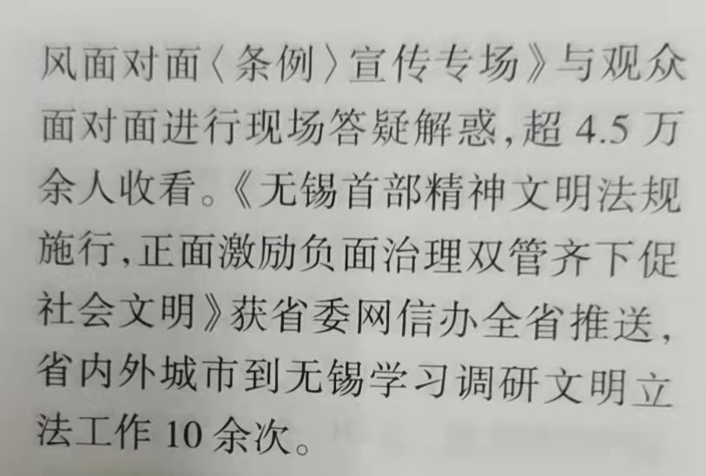
条目点评：
条例实施：时间、主题、宣传活动、亮点记述、影响（全省推送）。
共建协议：时间、协议主体、主旨、内容，其中内容部分适当延展，建立联席会议制度、会商会议制度、轮值主持机制等，体现记述深度。

Slide 44
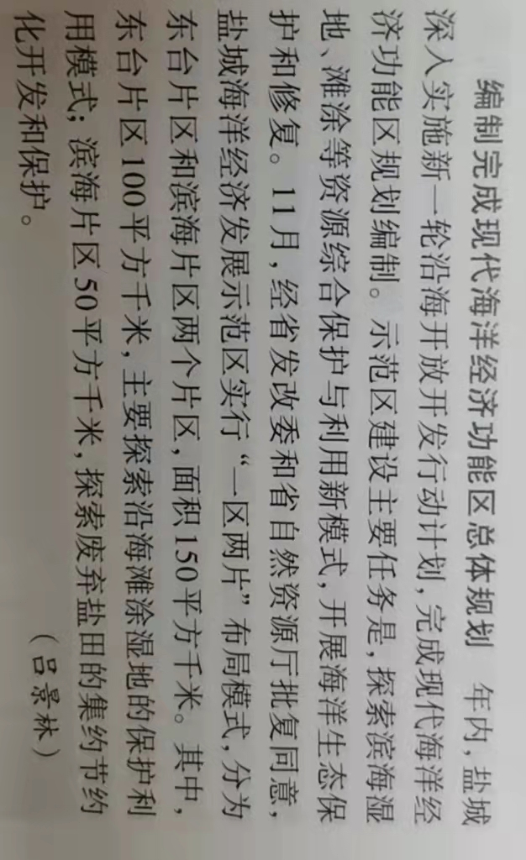
条目点评：
突出“新一轮”，突出产业特色“海洋经济”、示范区主要任务、布局模式，深度记述“一区两片”内涵、探索目标和开发前景。

Slide 45
条目点评：紧扣主题，延伸记述，适度覆盖，全面系统。
【青春留盐“十百千万”工程】年内，共青团盐城市委聚焦盐城籍在外大学生和驻盐高校大学生两类群体，实施青春留盐“十百千万”工程。先后制作《盐城因你而更美》人才政策宣讲动漫、政策汇编手册，《青春留盐城就未来》宣传片、纪念明信片等一批文创产品，宣传大学生人才政策、就业政策，向全国大学生发出诚挚邀请。推动成立东台市、响水县、大丰区等10个大学生驻外团工委，密切与在外大学生的日常联系，搭建大学生与家乡的联络平台，覆盖人数5000余人。从北京大学、南京大学、东南大学、上海大学、伦敦大学等国内外高校中选聘178名“青春留盐”校园宣传使者，打通宣传进校、政策进校的渠道。组织1032名大学生到盐城市参加见习实践，开展“上盐城・青春实习生”文创作品征集比赛，全年各级团组织开展“青春留盐一一万名学子看家乡”系列活动72场次，参与学生超万人次。

Slide 46
四、 单一性条目常见问题
及提升对策

Slide 47
（一）选材失当 事倍功半
（二）标题芜杂 不得要领
（三）要素残缺 内容单薄
常见问题
（四）文风错乱 松散重复
（五）蜻蜓点水 浅尝辄止
（六）记述越矩 难守底线
（七）表达失范 影响质量

Slide 48
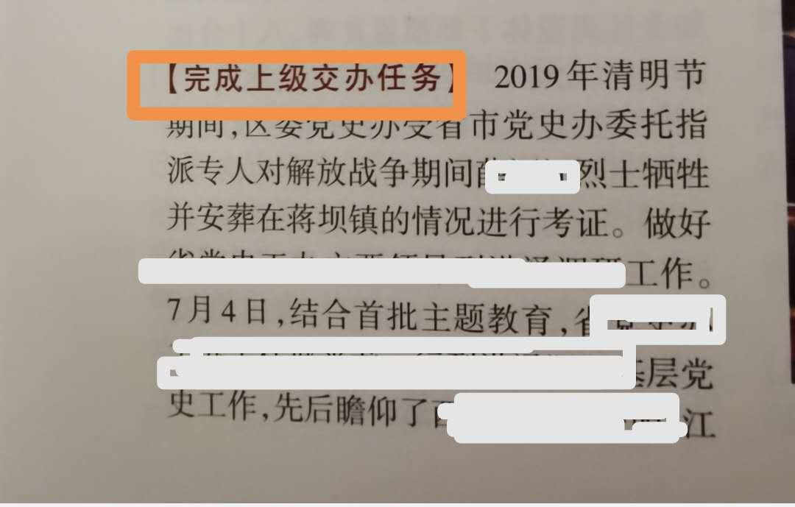
（一）选题失当 事倍功半
无实质性进展的工作不应计入年鉴，不设为单一性条目。如：
【某财经学校某女子中等专业学校】中“韩国某大学、西澳大利亚继续教育学院先后到访该校，分别就校际合作交流协议、课程对接和师资培训等方面进行商议。”
某单一性条目中“总投资近380亿美元的紫光南京半导体基地项目洽谈中。”

Slide 49
（一）选题失当 事倍功半
1.处理好单一性条目与综合性条目的关系。一些单一性条目是围绕综合条目展开的，既和综合性条目互相关联、前呼后应，又相对独立，自成一格。一是善于从综合性条目中慧眼识珠，挖掘特色单一性条目；或者发现综合性条目中个别内容素材丰富, 年度特色地方特色鲜明，可剥离成单一性条目，同时为综合性条目“瘦身”。二是如果重要的单一性条目在综合性条目中找不到“挂靠”时, 可在综合性条目中以单一性条目标题“点睛”，或提炼核心要义。

Slide 50
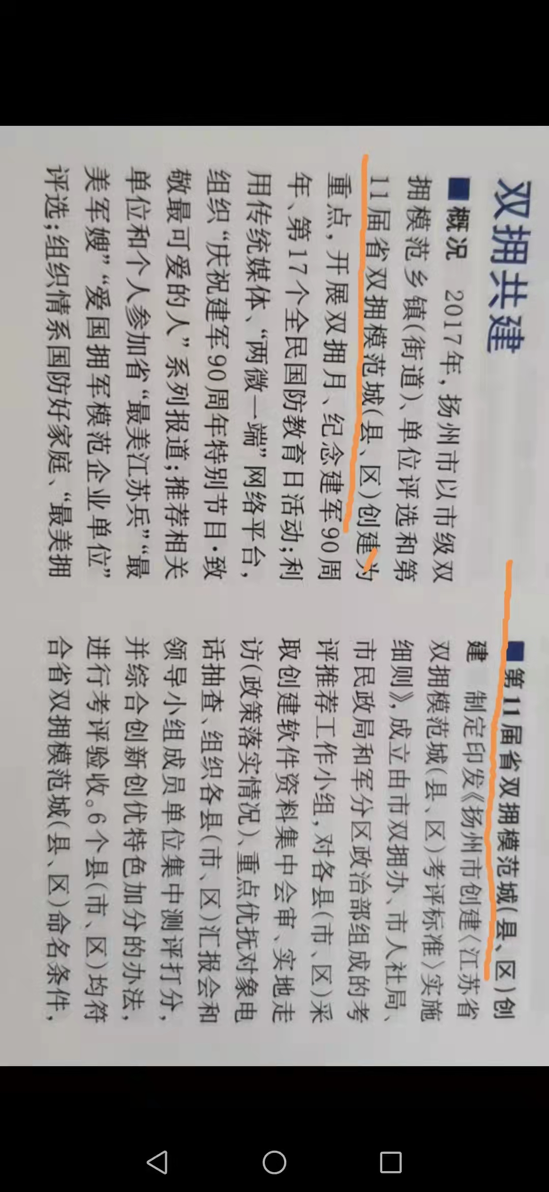
优秀案例

Slide 51
（一）选题失当 事倍功半
见树木更见森林
某年鉴某镇分目下仅有两个条目【两学一做】【巾帼志愿服务】。这两个条目不足以成为该镇单一条目或特色条目。
而概况中有些内容恰恰可以挖掘提升成为特色条目，却淹没于概括之中。如“跻身全市建筑业先进乡镇”“开展‘XX古城古运盐河文化生态保护区’规划设计”“特色小镇创建启动”“申报省级余东‘乡愁’文化综合保护区”“第二届‘凤舞千年，韵承古今’古镇文化艺术周活动”等，特色鲜明，有血有肉，却未能写成特色条目，略为遗憾。

Slide 52
2.处理好单一性条目和大事记之间的关系。大事记的内容应当在条目中有所反映, 否则就不能称其为“大事”,应处理好两者关系。 一是彼此契合，但避免机械重复，体现差别、各有侧重。二是相互比对，看说法、名称、时间、数据、评价等细节是否统一, 是否自相矛盾, 从中检视来稿的准确度和可信度。
10部年鉴，有近一半年鉴存在大事记与特色单一性条目“老死不相往来”，完全是“两张皮”。

Slide 53
（一）选题失当 事倍功半
3.脱胎于工作报告而精细于此。单一性条目选材要围绕部门主要职能，充分体现专业性，彰显部门个性。选题选材应依据党委政府中心工作和重要决策部署，找准部门工作与之的契合点，取之于政府工作报告、部门工作总结，但需要敏锐抓住重点、自身亮点和特色工作。
4.去部门化与摈弃内视性条目。内部管理、党团工作、政治学习、职工福利、文体活动等，都是为做好本部门专业工作开展的保障措施和辅助手段，属于部门的内部信息，一般不列入单一性条目的选材范围。

Slide 54
（二）标题芜杂 不得要领
《关于地方综合年鉴编纂出版若干问题的补充规定》
第十七条
条目标题应当准确概括条目中心内容，文字精练，中心词一般应前置，不得使用总结式、口号式等表述方式。

Slide 55
单一性条目的标题，是条目内容的高度概括和集中体现，在条目中起画龙点睛的作用。单一性条目标题通常是一句话或一个词组，一般由主体信息、动态信息及一些必要的定性信息构成（如首次、首个）。主题信息要醒目突出，主题词尽量前置；静态信息标出“状况”，动态信息标出“动作、地点、结果及数字”
。
出彩的单一性条目标题具备三个特点：
（一）直奔主题，开门见山。切忌含混不清、模棱两可。
（二）惜墨如金，画龙点睛。吸引读者，激发阅读兴趣，切忌含糊其辞、空泛拖沓、修饰夸张。
（三）短小精悍，一语破的。标题用一句话或一个词组涵盖所记内容，词组通常用动宾词组或主谓词组。用一句话作标题，中间不宜加逗号，不使用警句、问句、对偶句，也不使用新闻标题或富有宣传性、鼓动性的句子。

Slide 56
（二）标题芜杂 不得要领
标题主要问题
1.标题“大于”内容.
条目标题未能完全抓住核心要义。如“国家园林城市创建”条目，根据条目内容，有“11月份顺利通过国家园林城市初验”这样的结果，标题改为“通过国家园林城市初验”，准确，也更具年度性。那么来年如果创成，也有连续性。
2.标题内容不符。
如【一企业专利获批省知识产权培育项目】根据本条目核心信息判断，讲的是“项目启动”而非“获批”，而获批又是2016年5月的事情。建议标题改为“省知识产权高价值专利项目启动”。
（二）标题芜杂 不得要领

Slide 57
3.标题冗长繁琐。如“率先开展劳动保障监督‘驻点式’执法工作”“中简科技碳纤维成功应用于我国航空航天领域”“某某河拓浚工程某某段动迁工作完成”“南投县政府秘书长洪睿智率团参加‘两节’系列活动”“市委常委、统战部部长龚友强回见旅台溧阳同乡会一行”“某中专以优秀等级通过省电梯现代化专业群验收”“区教育局党委学习会推介国外先进教育”等。
4.标题主语重复。条目标题与上级分目共有主语时，出现无必要重复，如“老干部工作”下“老干部待遇保障”“老干部居家养老超市服务”。
5.虚词空洞赘余。含有“快速发展”“日趋完善”“显著改善”“不断加强”“不断提高”“不断改善”“有“有力加强”“扎实有力”。

Slide 58
修改示范：标题脱虚向实、题文相符，能用词组不用句子，能用短句不用长句
以2020年江苏市县年鉴中出现的标题为例
【普查调查】→【第四次经济普查】
【放管服改革措施不断优化】→【外商投资连锁企业登记制度】
【消费投诉热线整合到位】→【智慧“315”服务平台“五合一”】
【产业氛围营造】→【“i创杯”“ipad杯”互联网创新大赛】
【产业经济发展】→【粮食产业联盟成立】
【整治住房租赁中介机构乱象】→【住房租赁及中介机构整治】

Slide 59
【创新平台打造】 →【产业技术创研园成立】
【吴某华、吴某玉、蔡某昌】→【首次中医药高校教学名师评选表彰】
【创新平台打造】略显空洞，而下有一段内容，完全是独立的，而且内容突出，完全可以独立成为一个条目，建议列为条目【某某科创中心启动运营】。

Slide 60
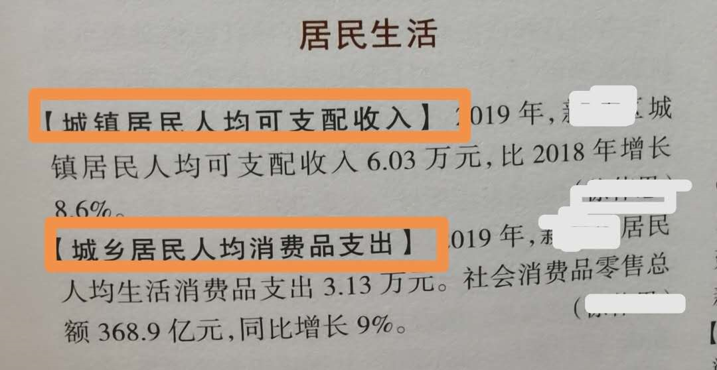
（三）要素残缺 内容单薄
前者缺协议签订的地点。后者缺城镇居民人均可支配收入、农村居民人均可支配收入、工资性收入、经营性收入、财产净收入、转移净收入等数据及增长幅度等信息。
修改建议：：以原稿为基础, 找线索, 丰富原料、补齐要素。

Slide 61
【第×届城市语言调查国际学术研讨会】8月10～12日，在×学院举行，由××高校联合主办，荷兰、日本、加拿大、以色列、马来西亚等国家和中国大陆及港澳台地区的近70名城市语言研究界的专家学者参会。以..为主题，围绕...展开研讨。”该条目其他没有问题，但缺与会论文的层次、学术水准及与会论文数量等信息。研讨会的规模不在于来了多少人，而在于研讨的效果。
人物条目干巴巴、悼词式。如《yz年鉴》第295页，对汪姓人物的记载，看不出有别于他人的特点，看不出突出成就，履历从县农科所会计到县支行会计、副股长，也没有交代是人民银行的还是农业银行的。
某年鉴中“某市好人评选”条目，没有说明组织评选的机构，未突出其作为“好人”的角度，而是记载他获得医学新技术引进奖的情况。

Slide 62
（四）文风错乱 记述松散
条目编写存在报告性、总结性和评论性语言或空话套话。如“设计院属于知识型、技术型单位，单位要发展必须要有先进人才纳入。”又如“2015年某某管理部将一年一度的公积金基数调整工作，始终作为一项重要工作来抓，抽出专人，全方位推进......”
【区教育局党委学习会推介国外先进教育】文字较松散。出席对象、领导提要求太琐碎。
【贯彻落实人财物管理改革试点工作】“自觉接受上级机关组织领导”等。
某年鉴外向型经济下单一性条目【中国某市检验检测认证产业园被认定为省服务外包示范区】1页多篇幅中，除“江苏省政府和德国北威州政府在杜尔塞多夫联合举办江苏-德国开放创新经济论坛，三方签署共建国家商用车辆自动化驾驶测试基地合作协议”外，其余讲的几乎是某县互联网产业集聚、招引国有龙头企业等情况，基本与外资及港澳台资无关。

Slide 63
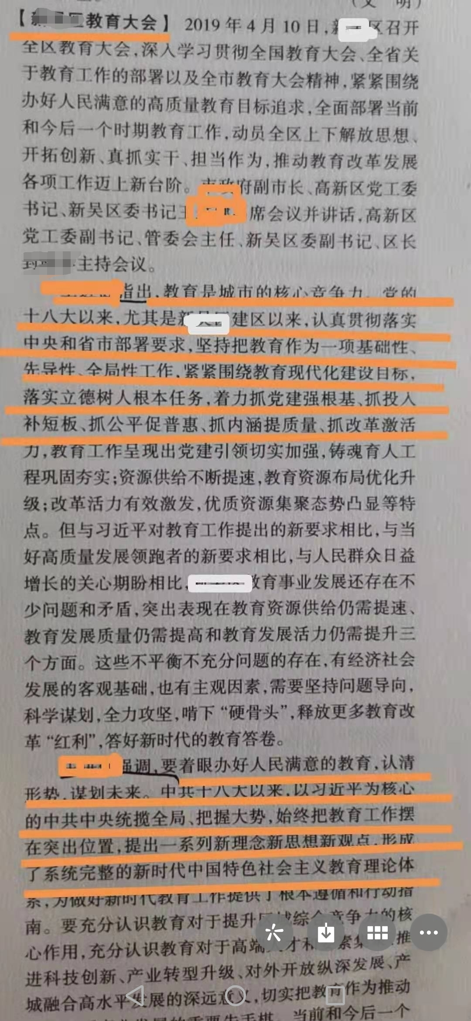
“教育是城市的核心竞争力。党的十八大以来，尤其是某区建区以来，认真贯彻落实中央和省市部署要求，坚持把教育作为一项基础性、先导性、全局性工作，紧紧围绕教育现代化建设目标。落实立德树人根本任务，着力抓党建强根基，抓投入补短板，抓公平促普惠，抓内涵提质量，抓改革激活力。
某领导强调，要着眼办好人民满意的教育，认清形势，谋划未来。18大以来，以习近平为核心的中共中央统揽全局，把握大势，始终把教育工作摆在突出位置，提出一系列新理念、新思想、新观点，形成系统完整的新时代，中国特色社会主义教育理论体系。”

Slide 64
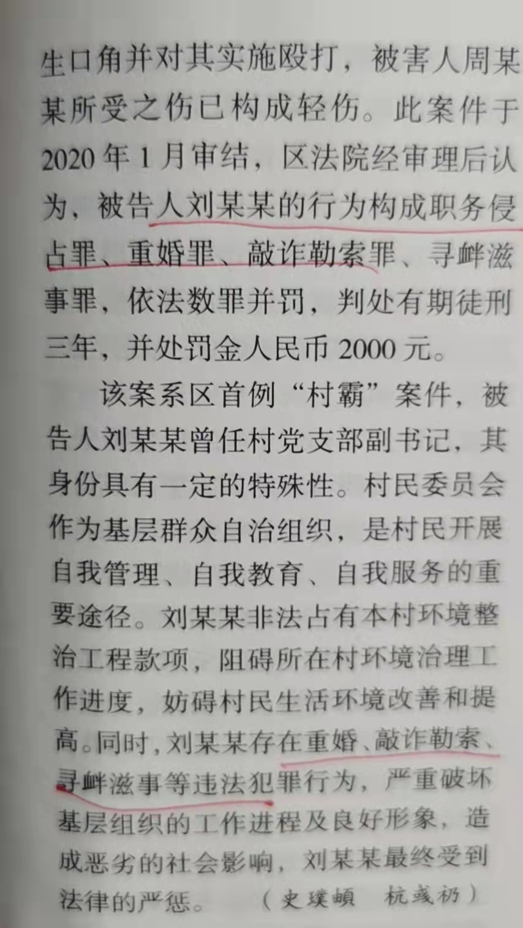
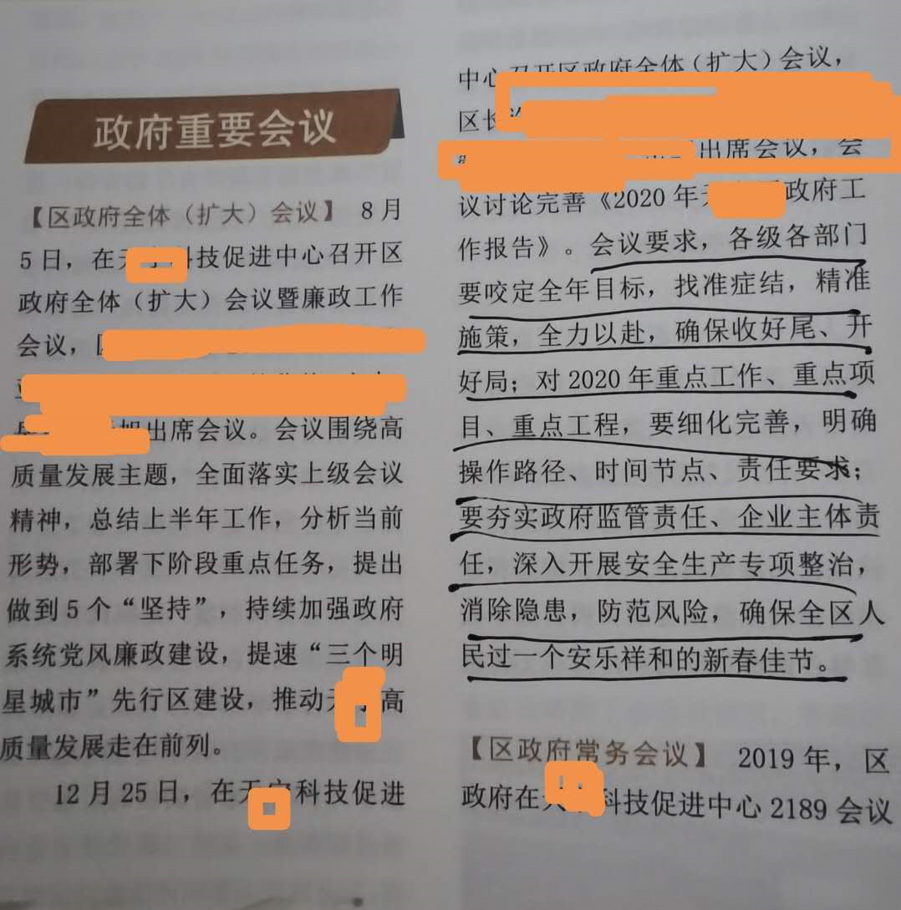
（四）文风错乱记述松散

Slide 65
（四）文风错乱 记述松散
条目内容空洞无物，没有切实的具体举措，理念、要求、制度、口号充斥整个条目。
如某年鉴通信产业下面的某单一性条目：“2019年，××电信坚持问题导向，聚焦客户感知，提升客户服务，助力高质量发展。强化‘服务就是战斗力’意识，落实‘客户为1，其他为0’的工作要求，心系客户感知，倾注电信温度。强化‘上工治未病’的理念，全力做好服务源头治理工作，为用户提供高质量服)务。强化‘动员千遍不如责罚一次’责任追究制度，讲纪律、守规矩，坚决防止重大服务问题发生。”

Slide 66
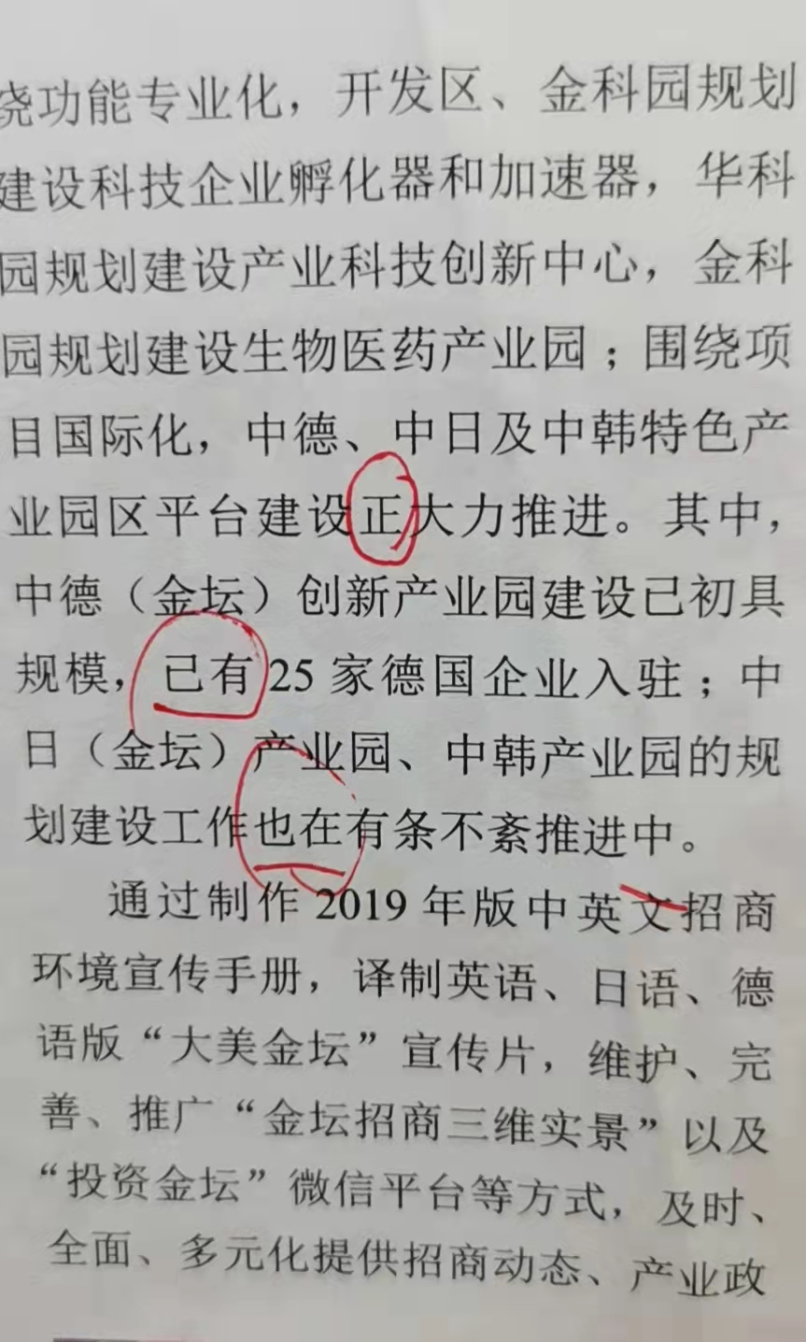
程度副词、结构助词等的过度使用。如强有力、进一步、持续、全面、已、先后、积极、高度、全力、不断、的、地、了、认真、极大、共计、尽心、广泛、切实、进一步、紧紧、坚决、主动、全力、着力、还、同时、始终、充分、大量、科学地等。

Slide 67
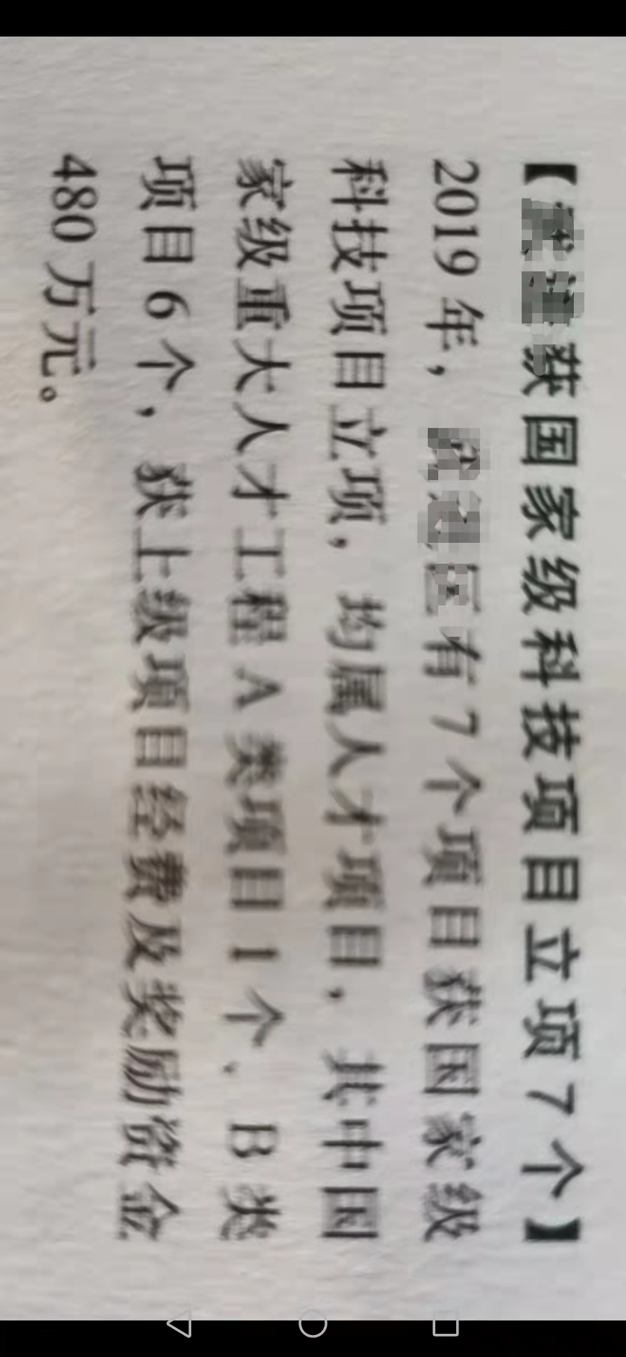
（五）蜻蜓点水 浅尝辄止
对比：
共建协议条目：协议内容部分适当延展，体现记述深度。
科技成果立项条目：缺7个国家级项目名称、面上占比、重点项目基本情况等信息。

Slide 68
（五）蜻蜓点水 浅尝辄止
增强记述深度。一些年鉴单一性条目虽然做到了要素不缺，但记述简单而单薄。对于后期利用特别是未来修志，只起到资料线索的作用,实际利用价值不大，那时想增补核心信息，难度相当大，失去了年鉴条目应有的资料价值。因此在撰写单一性条目时,应深度挖掘条目内涵，增强条目记述深度，下一番由表及里的功夫,如适当介绍背景,增加分析性资料,如各类会议条目,就不能简单地记哪些领导出席、发表讲话及讲话的内容等直观性资料,还应适当交代一会议背景,会议带来的实际效果，年底产生的相关数据等。此外,我们考虑,有些跨年度的条目,特别是一些重大工程项目，历时几年才完成，可以适当突破上限,予以一定追溯。

Slide 69
（六）记述越矩 难守底线
记述尺度把握。一些维稳单一条目中措辞激烈，越访、缠访、闹访、非访 、“异动访”，还有点名道姓、训诫、刑拘、签订《信访维稳工作目标责任书》等记述，“抽战时纪律调100名梯队精干警力常态入驻某地，实行‘三个一律’两月余，营造现场高压稳控态势…依法快速处置…言论偏激等行为”等。
某年鉴 “法治”分目下【社会矛盾和隐患排查整治】条目:“开展信访‘百日攻坚’活动，实现企业进京零上访的目标，全省唯一”。
某年鉴“公安”分目有条目【创成全省唯一的全国‘三无’县城】“实现进京上访‘零登记、零交办”。

Slide 70
（六）记述越矩 难守底线
民族宗教问题记述问题。【新疆少数民族群众非法露天摊点】应用“新疆维吾尔族群众，“非法”，一词用词不当。
有单一性条目提及地下教会、境外基督教渗透、“三化”以及“沙化”“阿化”提法。等敏感问题。
计划生育记述问题。某单一性条目中“市政府与各乡镇逐层逐级签订人口计生目标管理责任书，把人口计生工作纳入乡镇党委、政府年度考核范畴，实行‘一票否决’考核制。”（某市2020年鉴)
人防工程记述问题。多部年鉴单一性条目出现：易地建设费、人防小区名称；有人防工程位置和面积。

Slide 71
（六）记述越矩 难守底线
涉港澳台记述问题。如【境外投资质量提升】条目中“全市共备案28个境外科技成果，中方协议投资额6.8亿美元，比上年分别增长75%和74%。备案“一带一路”沿线境外投资项目16个，中方协议投资额3.1亿美元，分别占全市总量20%和26%”两次出现“中方”。
在部分特定类目中，台湾、香港应强调为“中国台湾”“中国香港”。

Slide 72
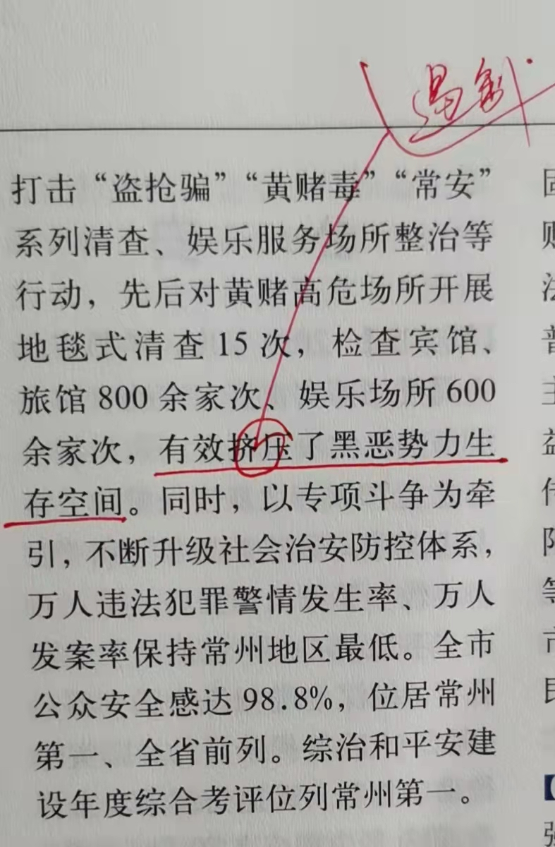
（七）表达失范 影响质量
语法错误、标点符号、计量单位运用错误、表示方法错误、错别字等。
如某年鉴【服务客户】条目中出现：“清理僵尸类客户”125户。提法失范。

Slide 73
提升单一性条目编纂质量的有效路径：
牢记遵循、坚守规范
横览百科、纵晓百行
聚焦特色、深挖资料
博采众长、修炼文笔
删繁就简、惜墨如金

Slide 74
Thanks Watching
感谢观看

